Slide 1
五育并举 活动育人
汇报人：泸县实验学校 邓志礼
2
0
2
1

Slide 2
构建课程体系，明确育人目标
一
完善课程建设，德育落地生根
二
目 录
创新“德育”理念，促进“德”
“行”合一
三
四
开展特色活动，助力学生成长

Slide 3
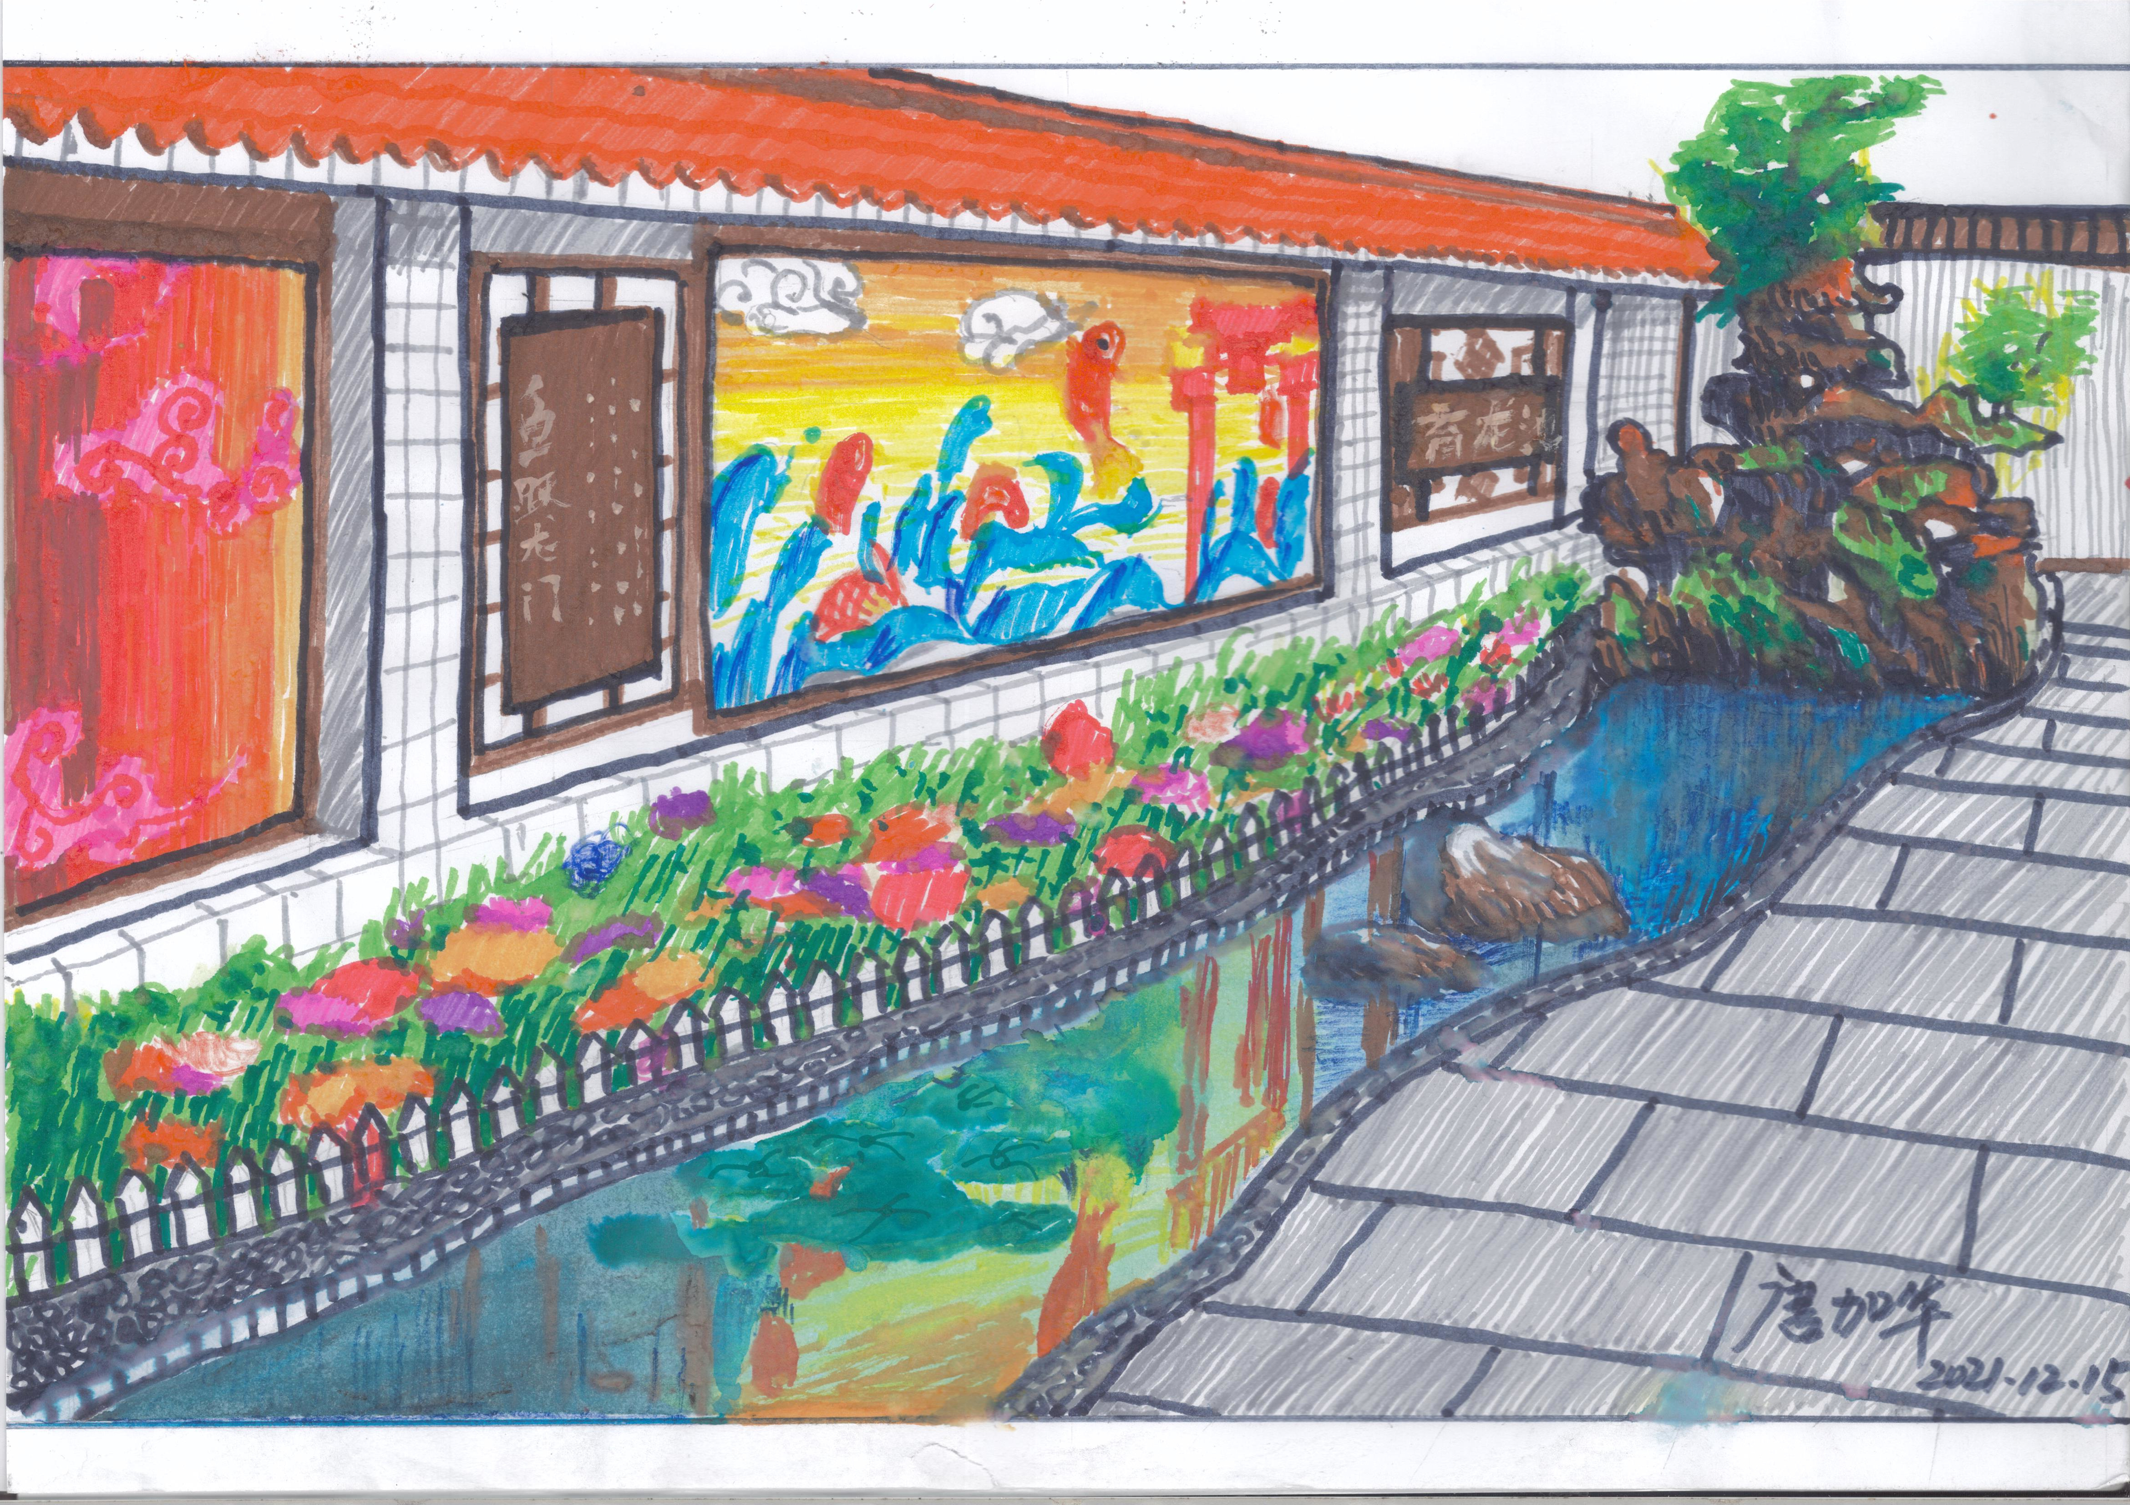
一
构建课程体系，明确育人目标

Slide 4
育人体系
核心品牌 | 君子教育
育人目标 | 培养德艺双馨，文武兼修的君子少年
核心素养 | 做身体健康的人
 | 做品德高尚的人
 | 做团结合作的人
 | 做明理智慧的人
 | 做拼搏进取的人
 | 做幸福阳光的人

Slide 5
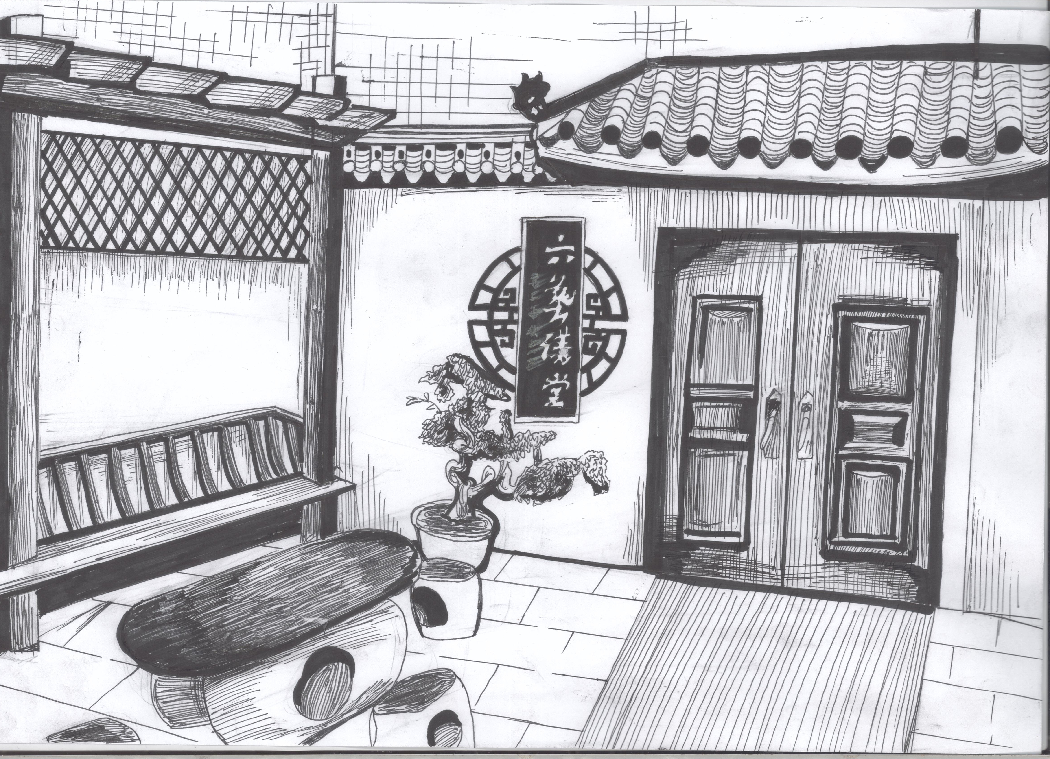
二
完善课程建设，德育落地生根

Slide 6
德育课程建设
生活于社会课程
01
04
生活积累课程
君子德育
德育活动课程
02
03
班级常规课程

Slide 7
01
课程建设
《道德与法治》
《生命生态与安全》
生活与社会课程
《心理健康教育》
......

Slide 8
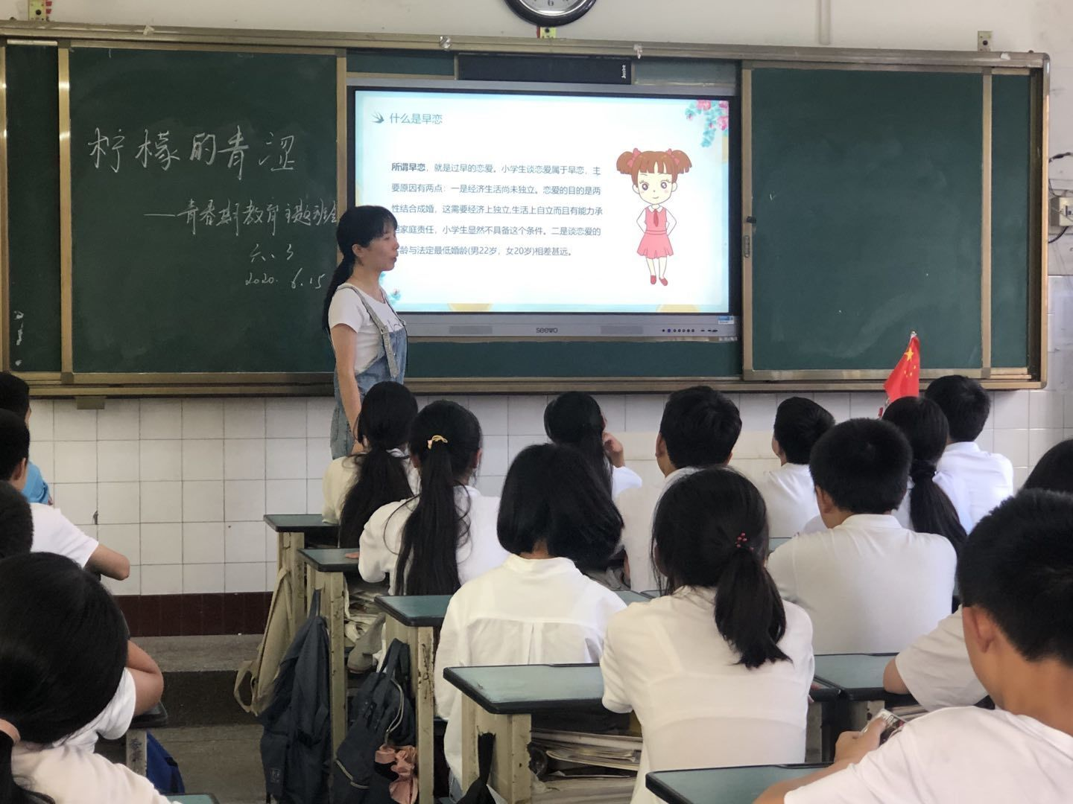
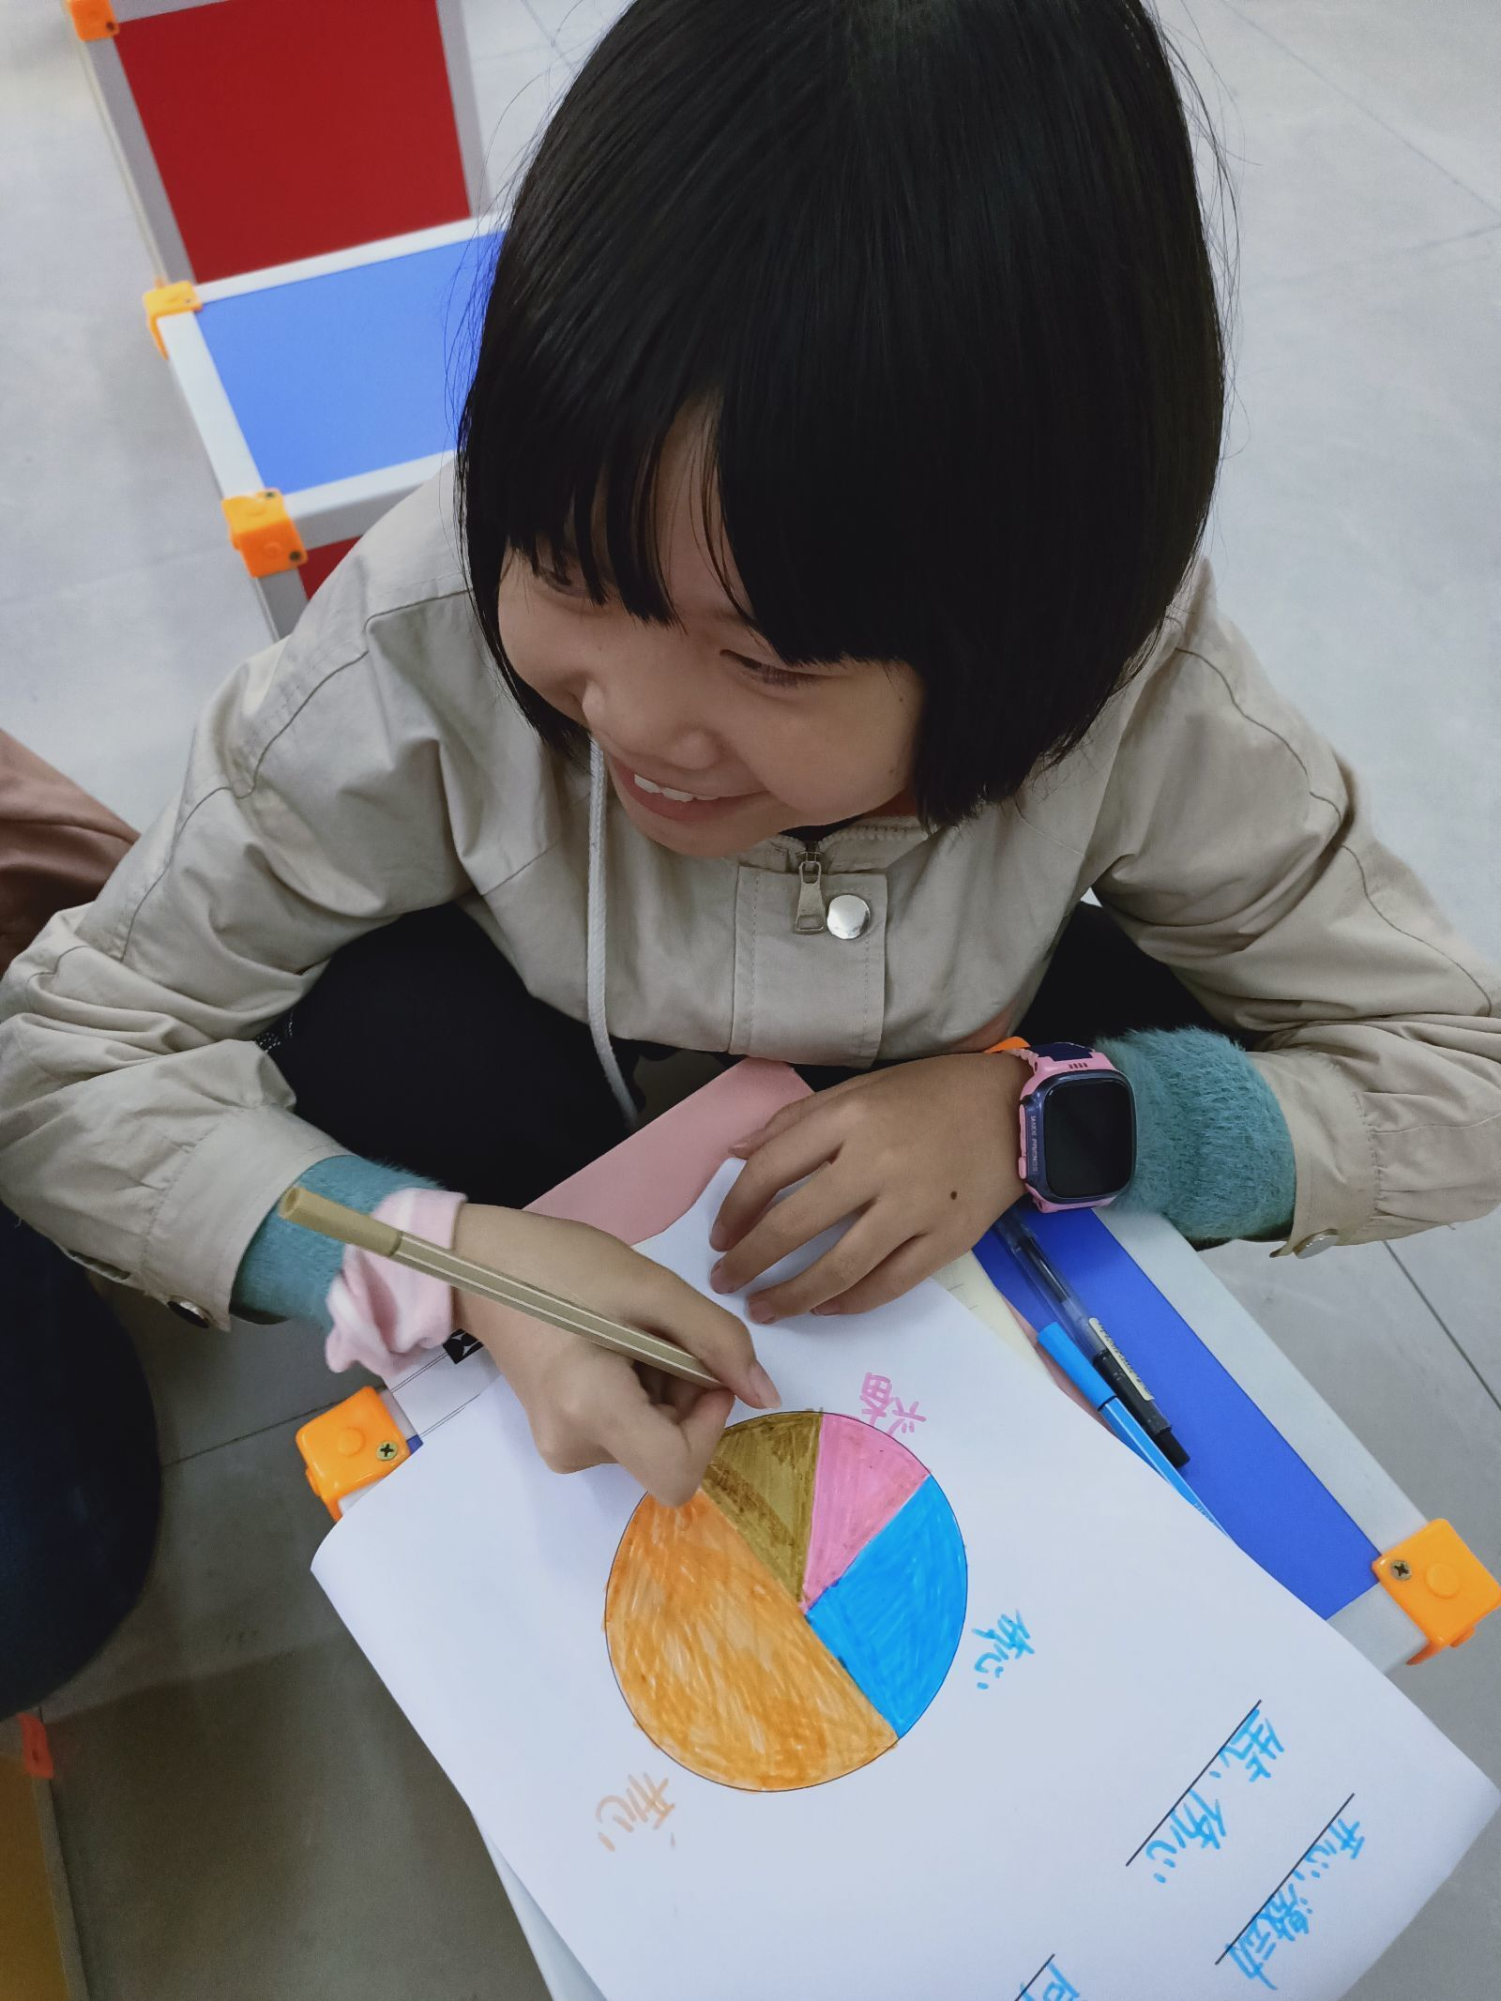
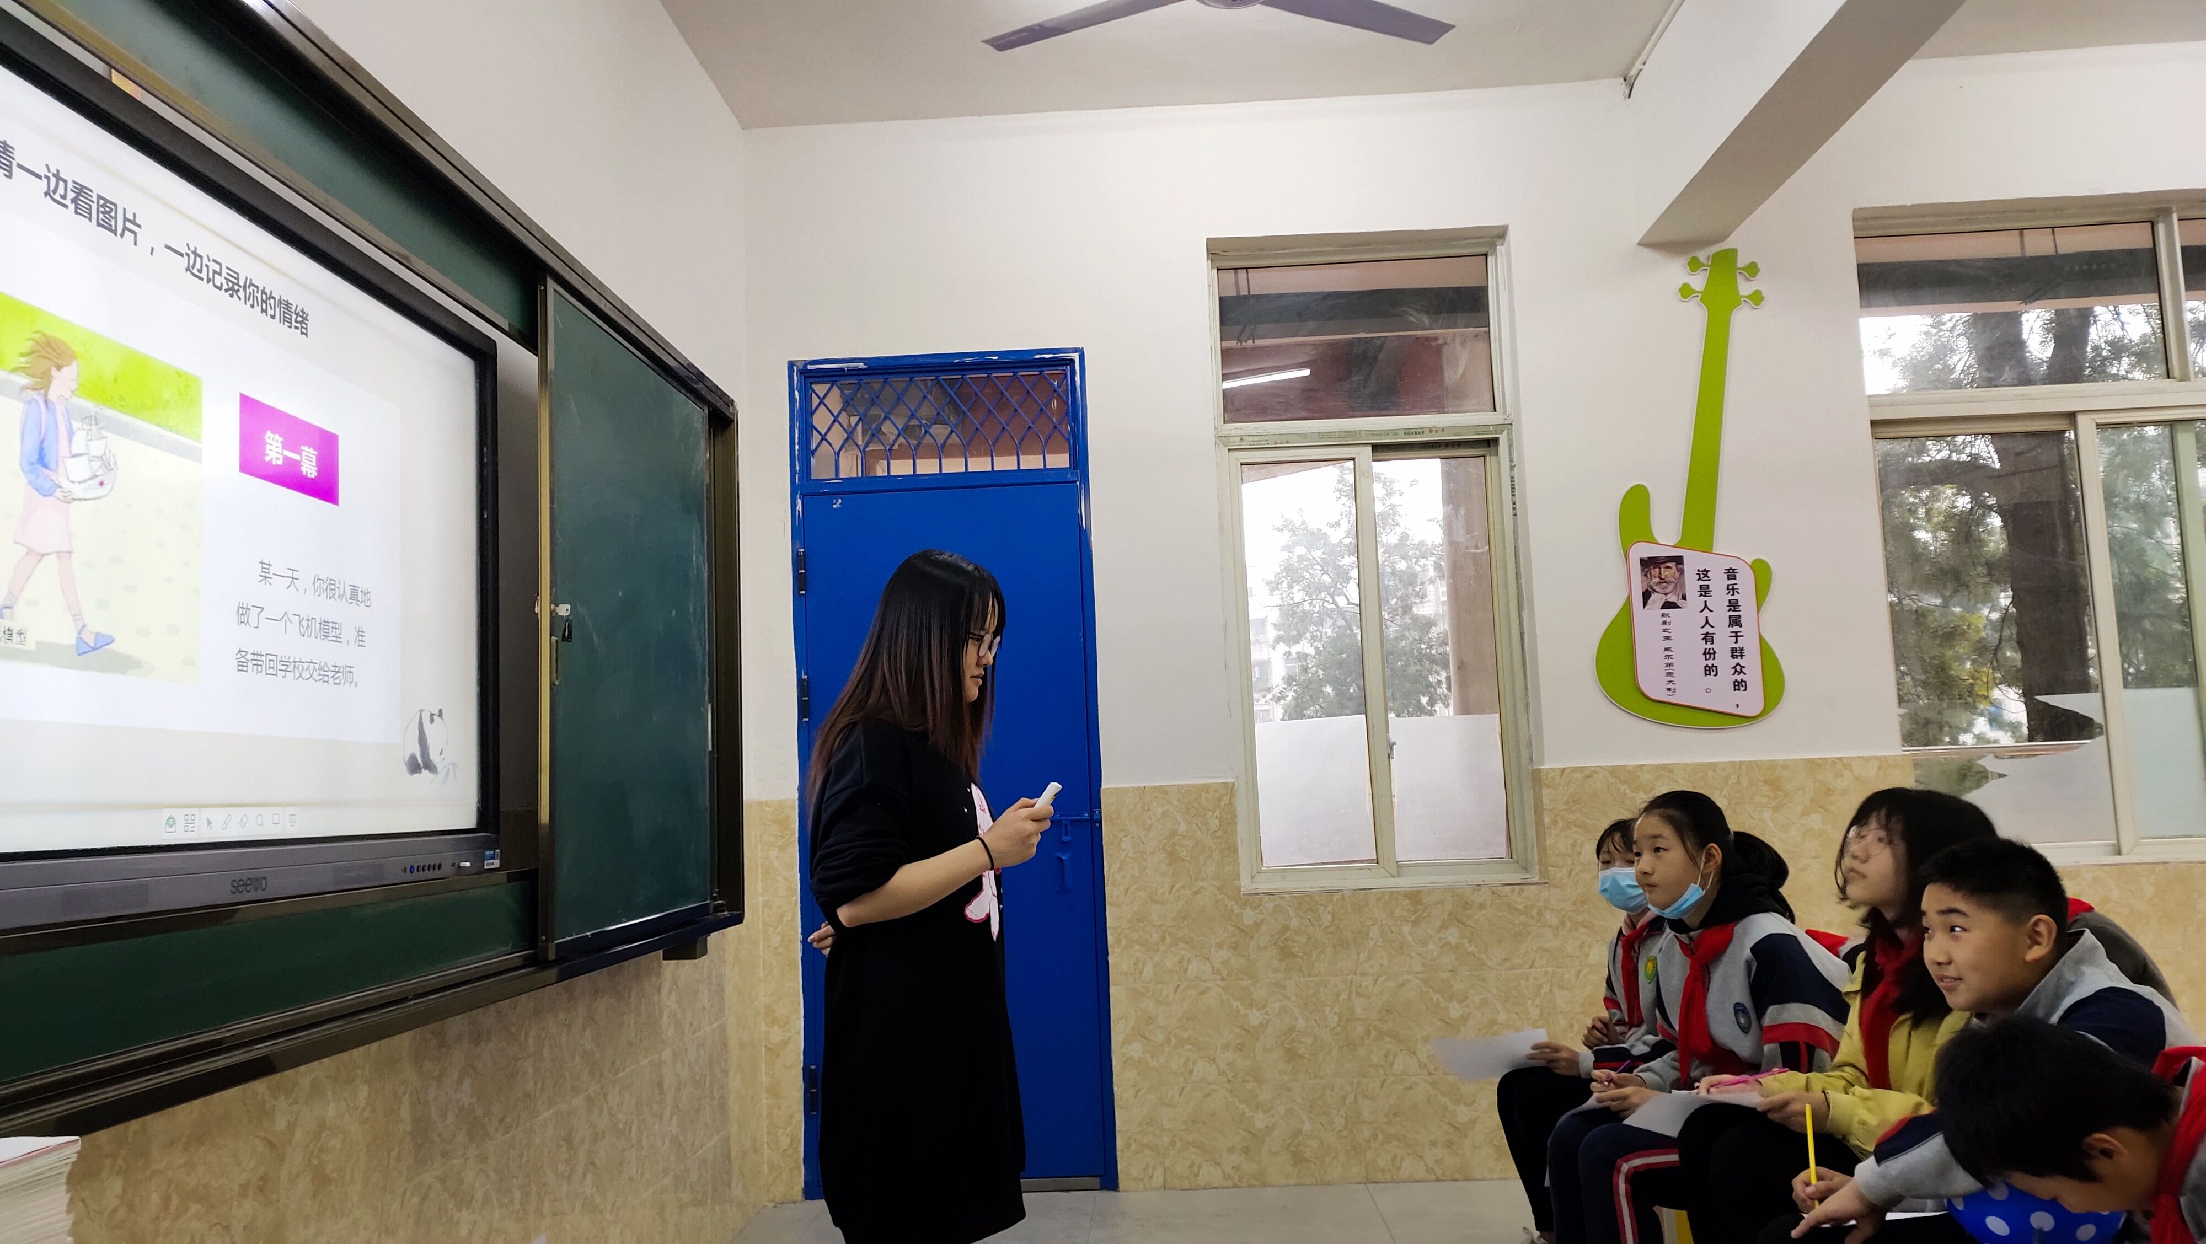
《心理健康教育课》

Slide 9
02
德育活动课程
班队活动
学科特色活动
年级组特色活动
学校经典活动

Slide 10
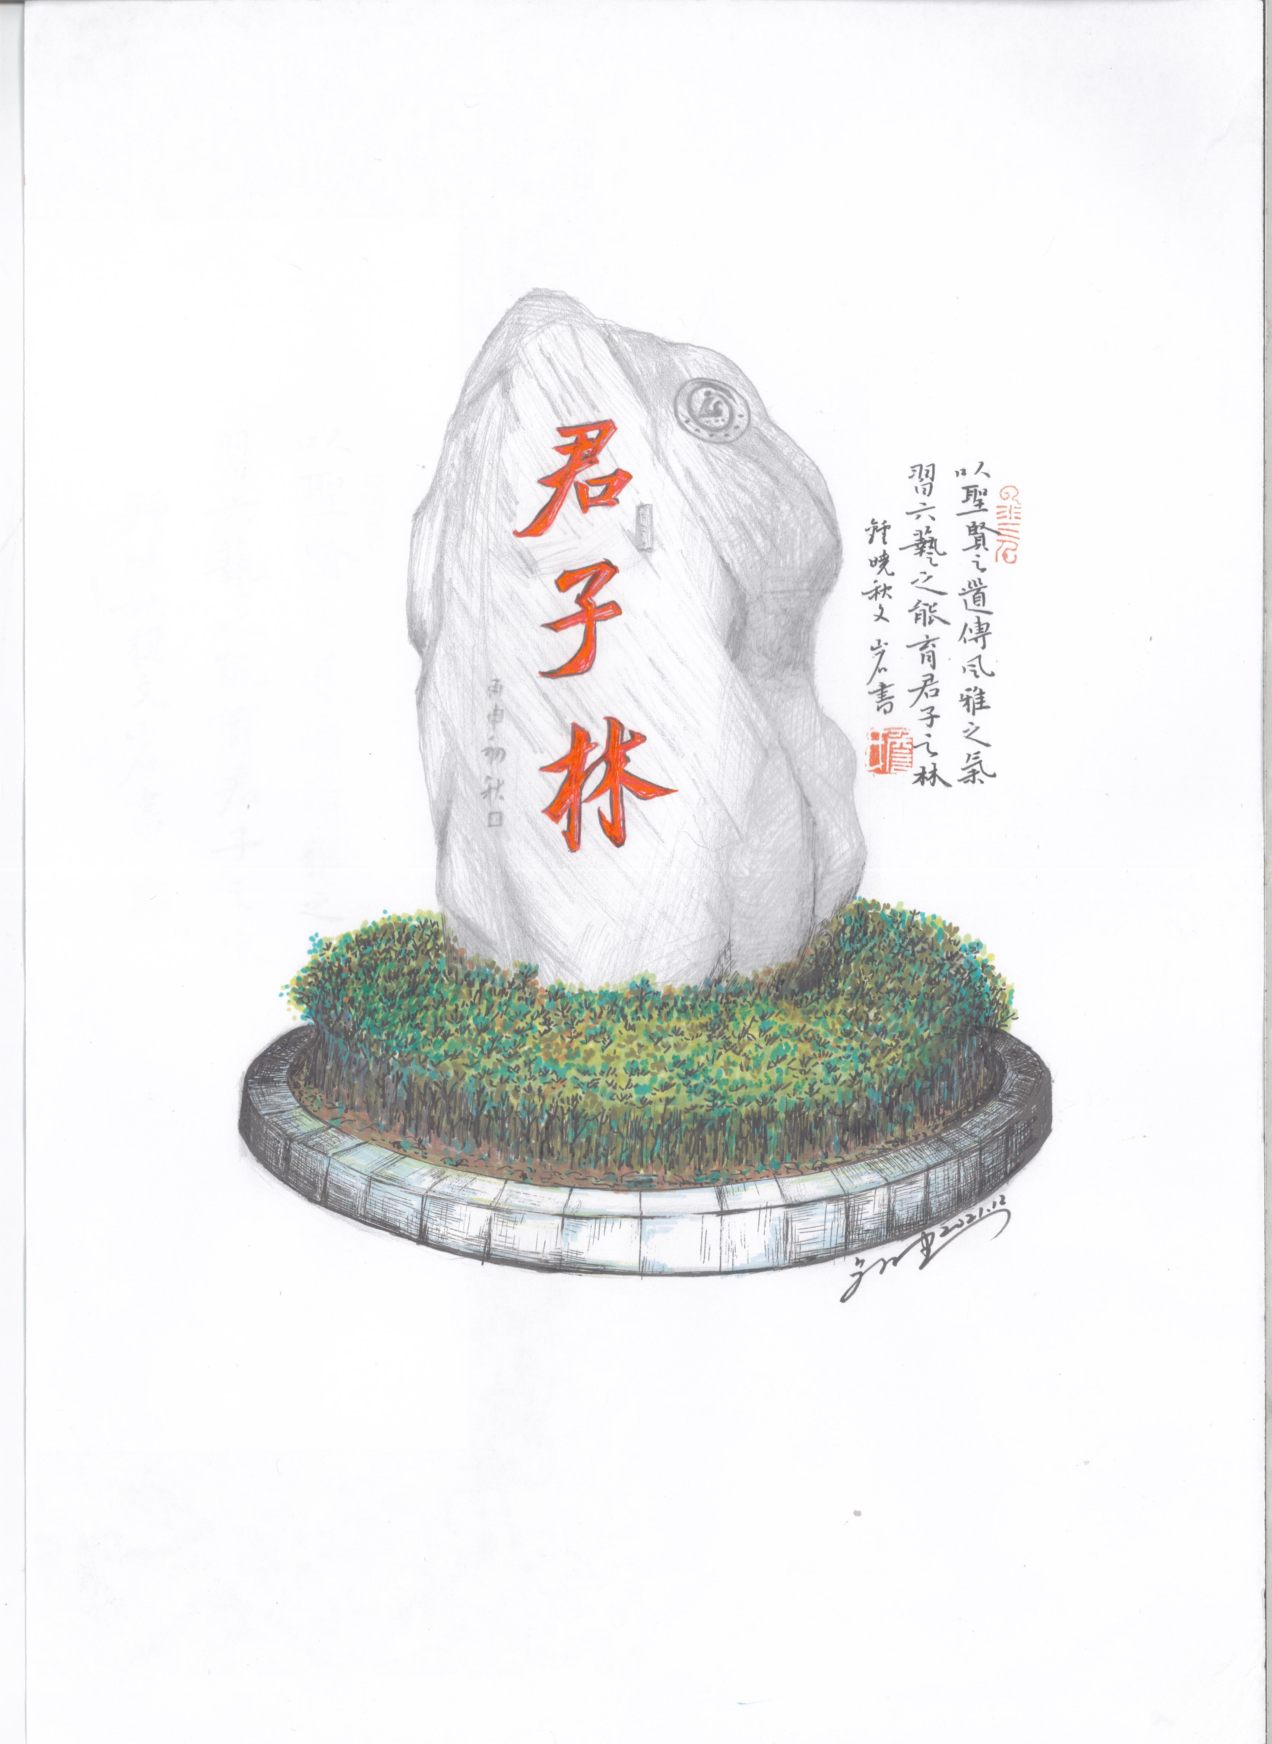
04
班级常规课程
01
《班队课程》
02
《行为礼仪课程》
03
《感恩课程》
04
《安全课程》
PPT下载 http://www.1ppt.com/xiazai/

Slide 11
04
生活与积累课程
生活能力
02
自理能力
01
生活态度
03
......
04

Slide 12
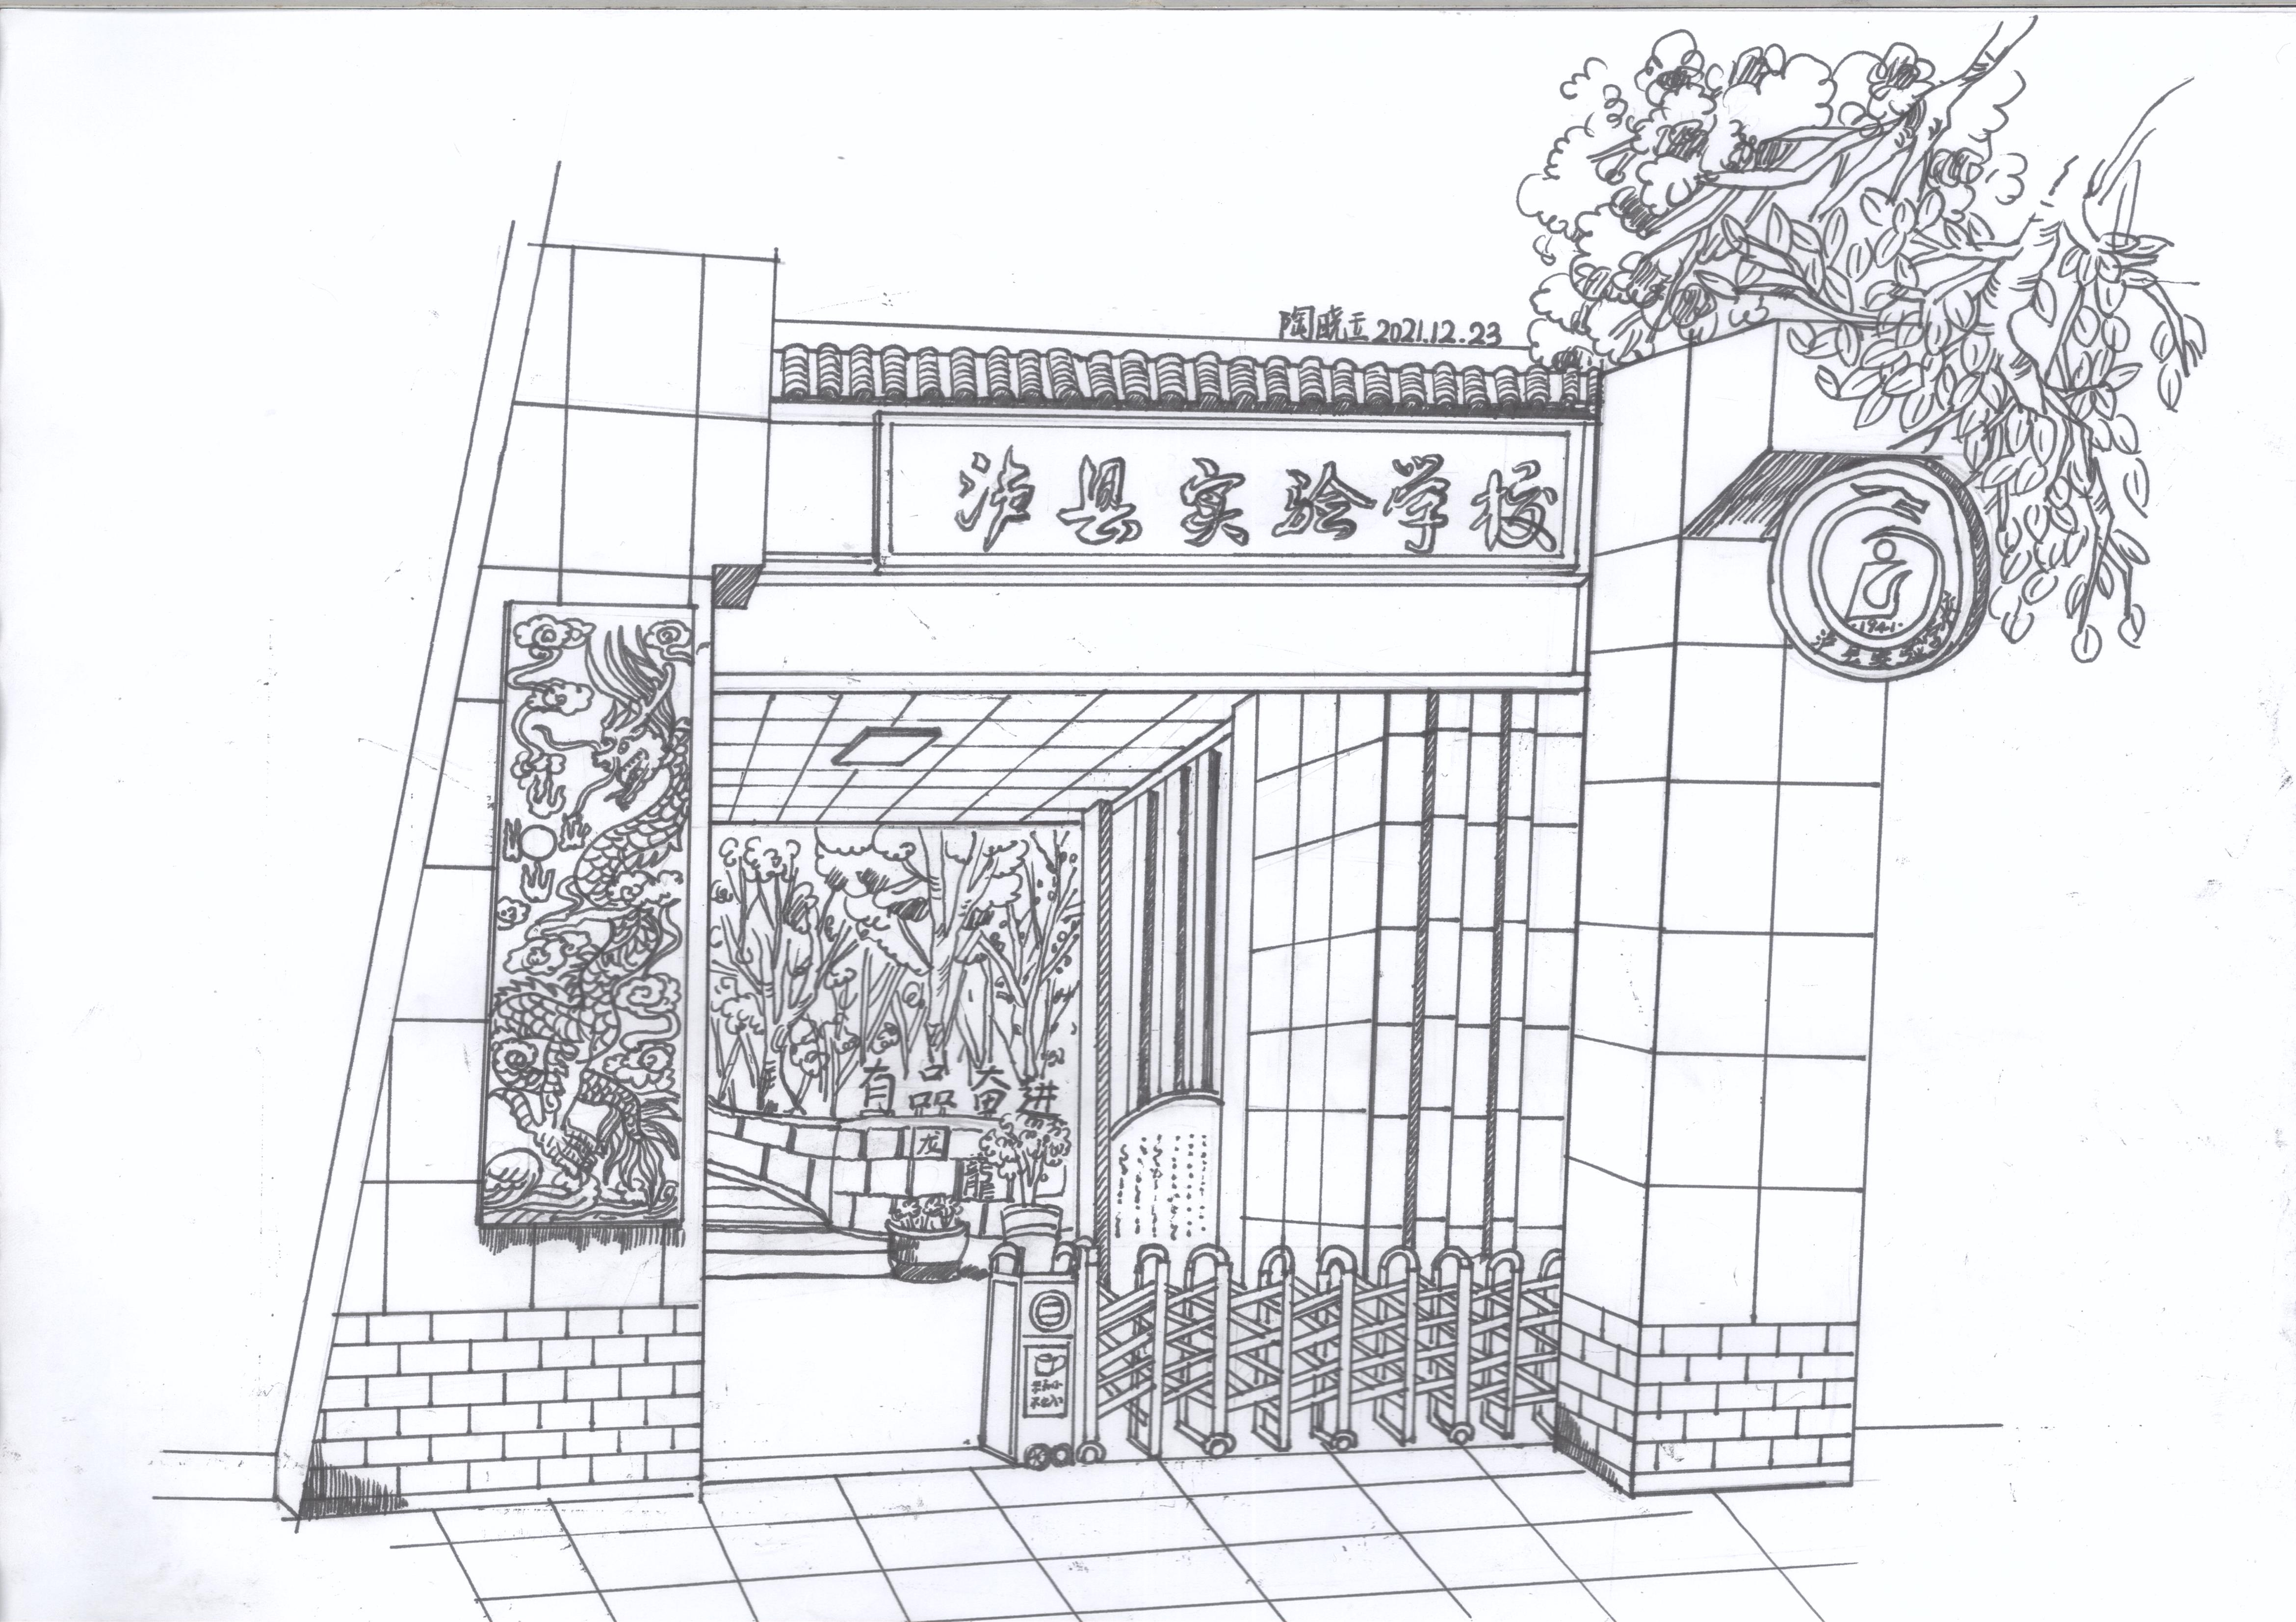
三
创新“德育”理念，促进“德”
“行”合一

Slide 13
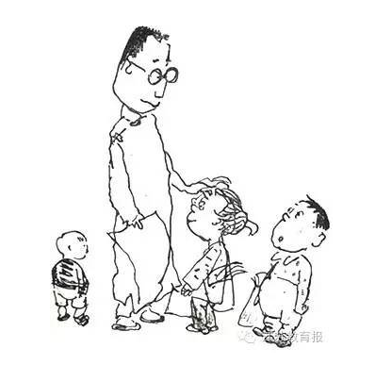
德育理念
基本理念：“一切活动均课程，一切活动皆育人，一切活动都可玩儿。”
我国著名的人民教育家陶行知曾以《假如我重新做一个小孩》为题，阐明儿童教育应该包括的内容，其中有句发人深思的话：“我要多玩玩”。
生长性原则
常态化原则
全员参与性原则
系统性原则

Slide 14
德育理念
总体目标：有良好的道德人格品质，拥有尊重、宽容、诚实、
负责、感恩等美德。
尊重
感恩
负责
宽容
诚实
......

Slide 15
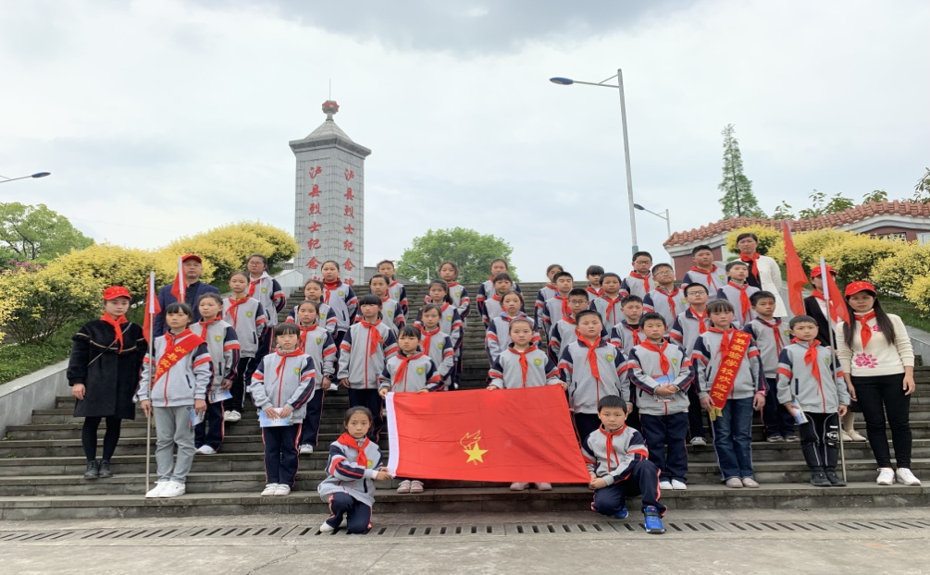
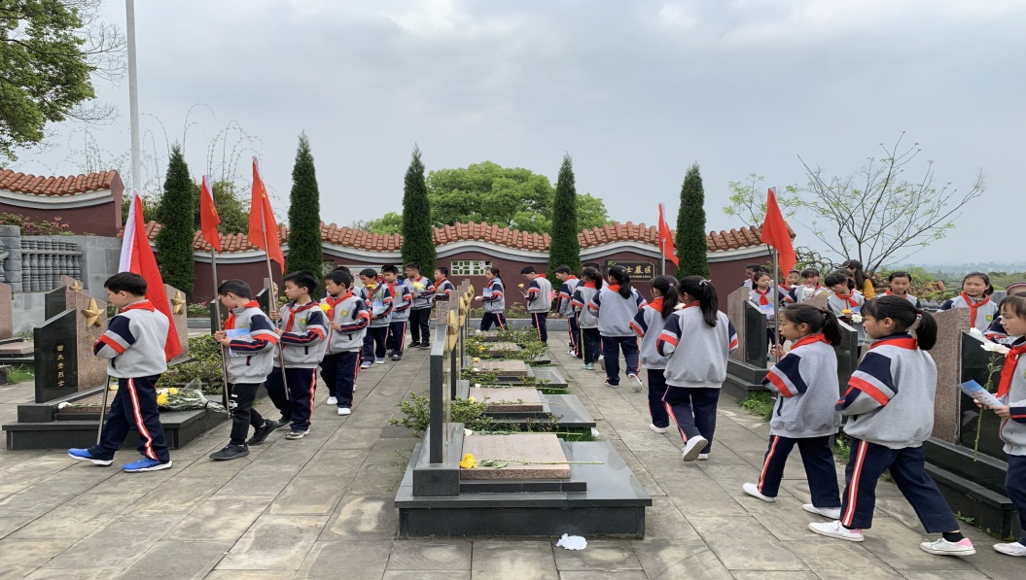
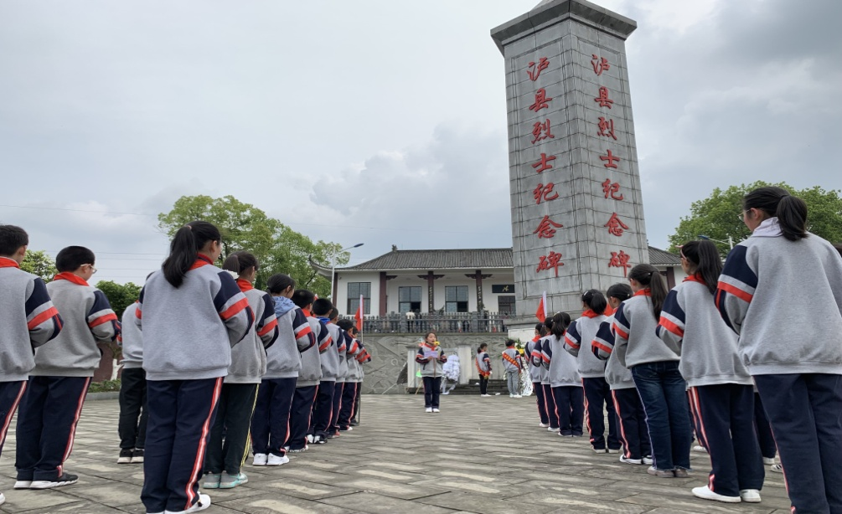
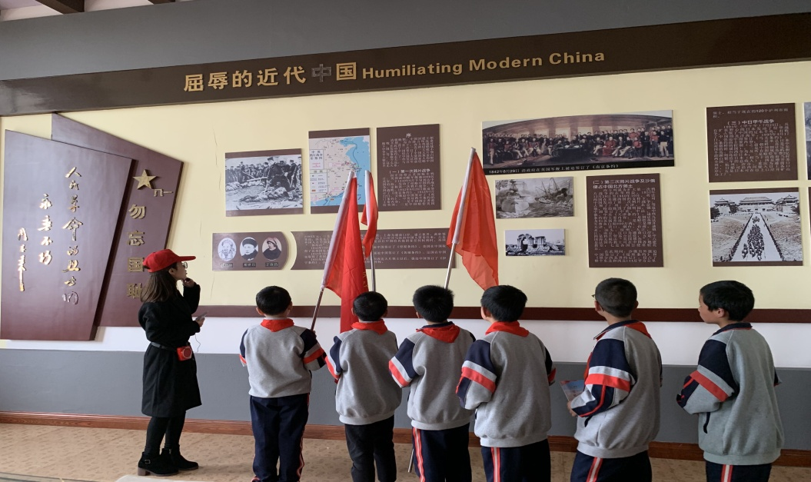
爱国教育

Slide 16
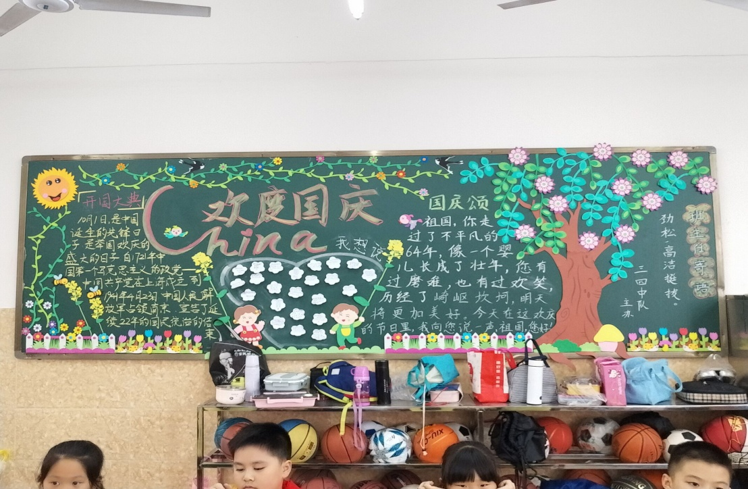
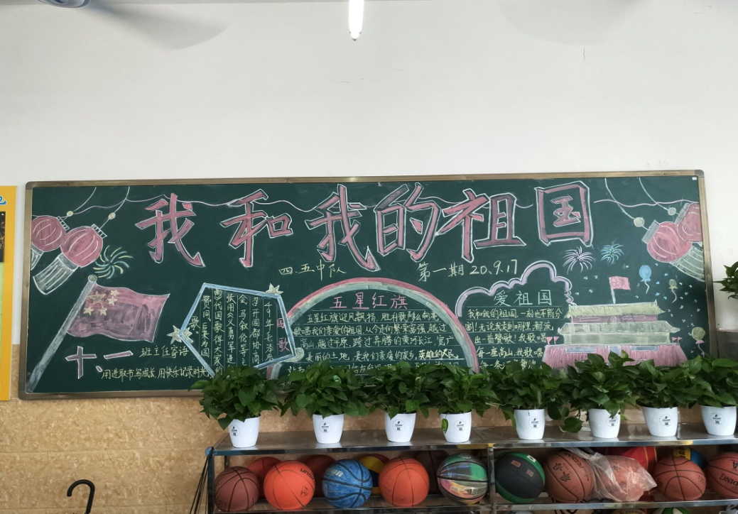
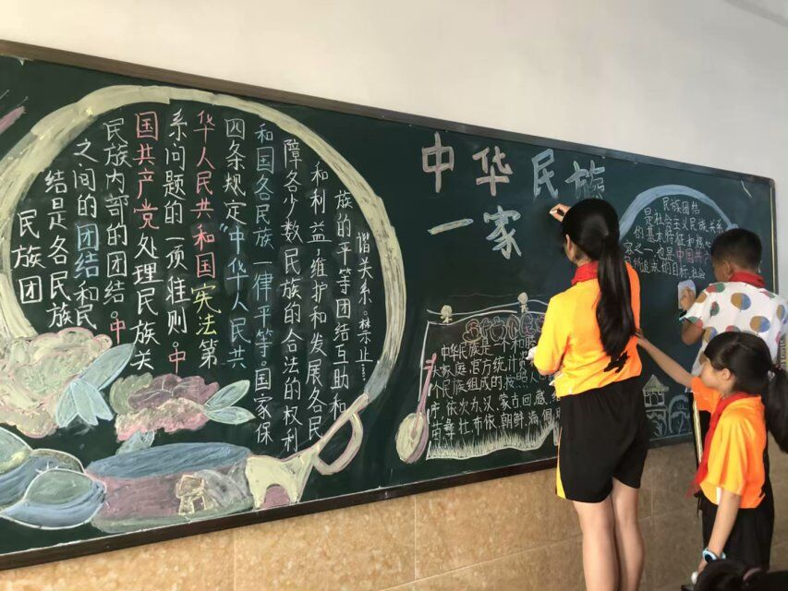
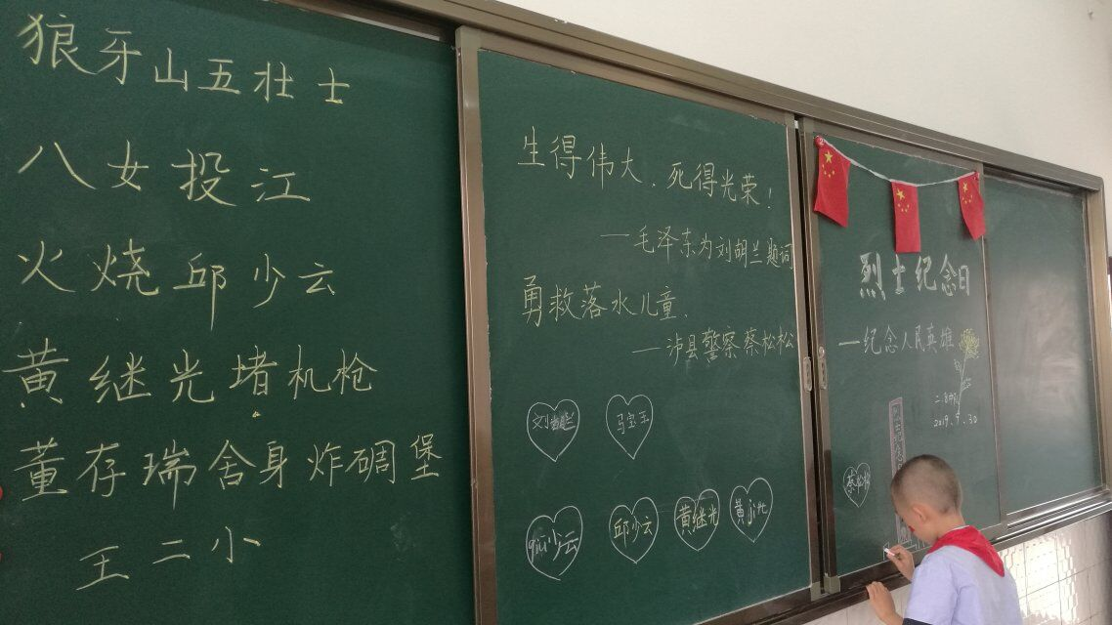
爱国教育

Slide 17
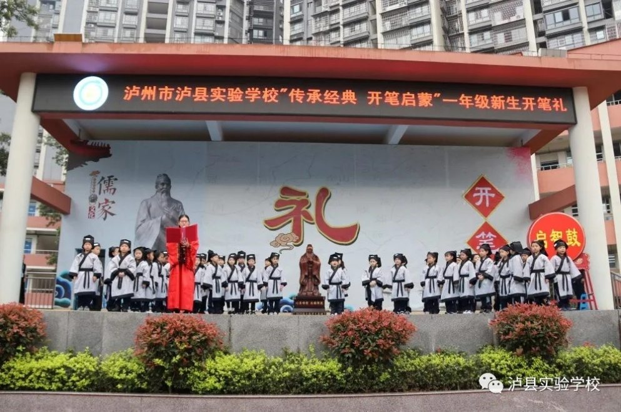
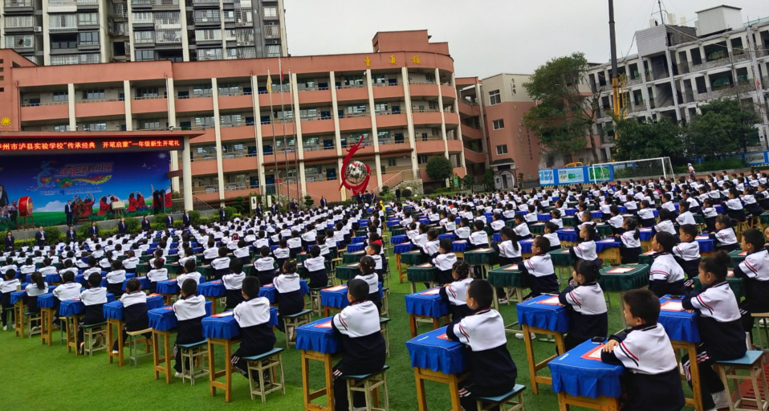
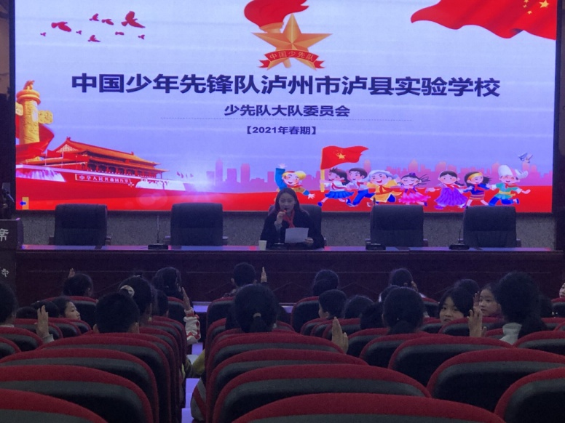
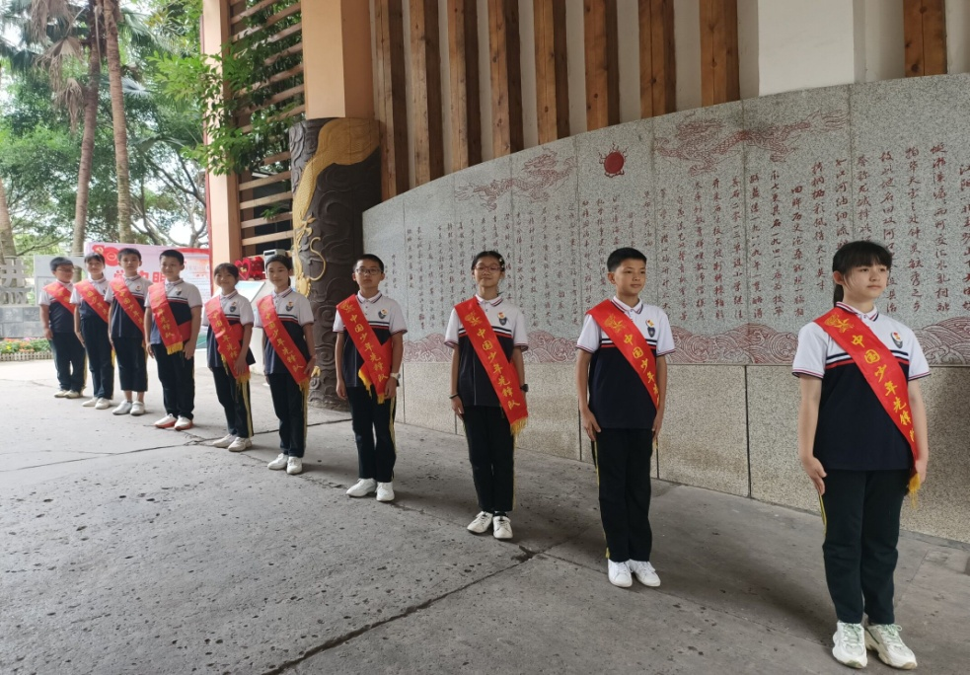
养成教育

Slide 18
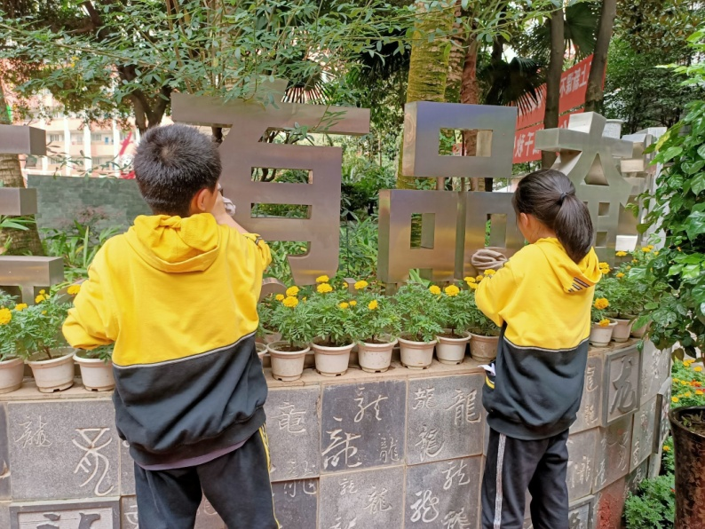
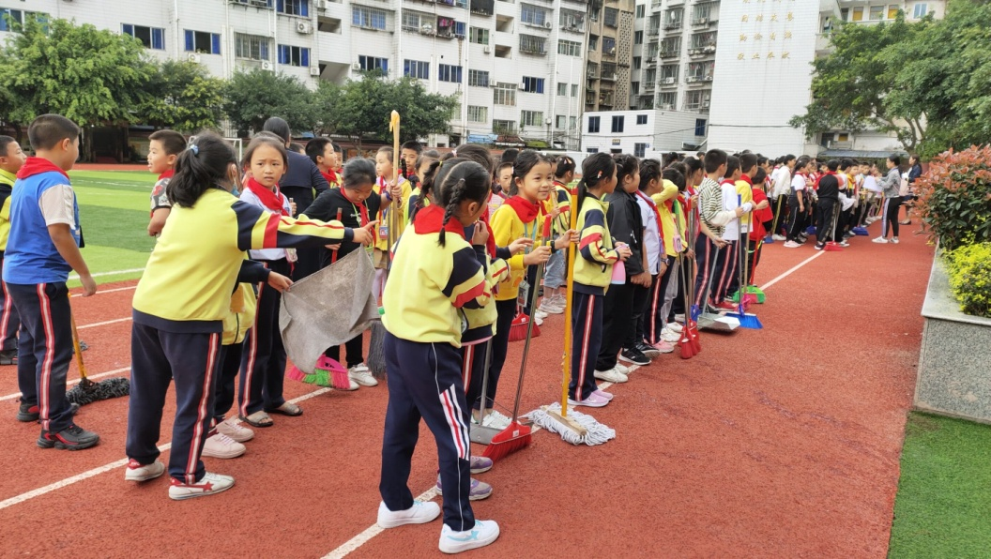
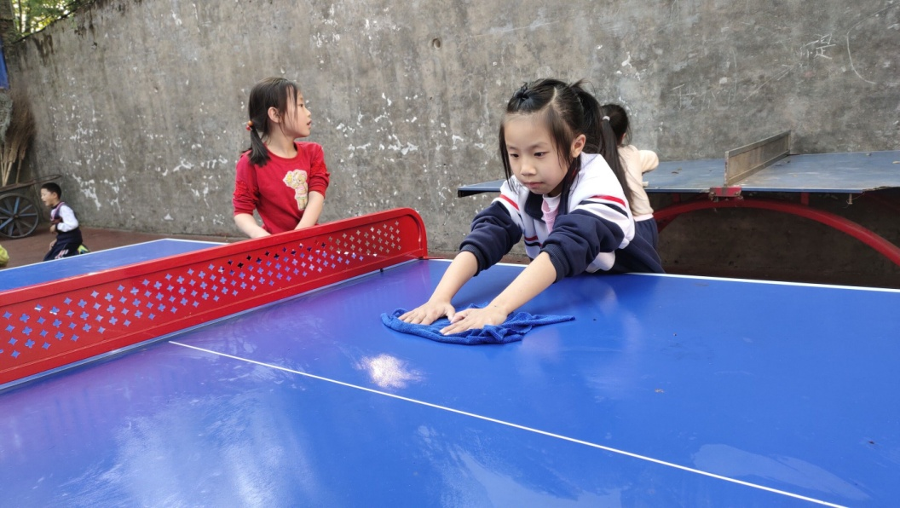
养成教育

Slide 19
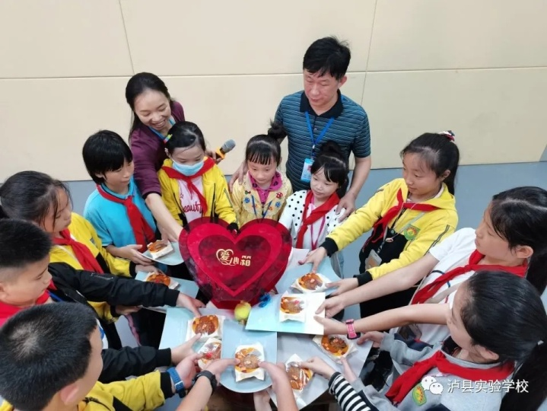
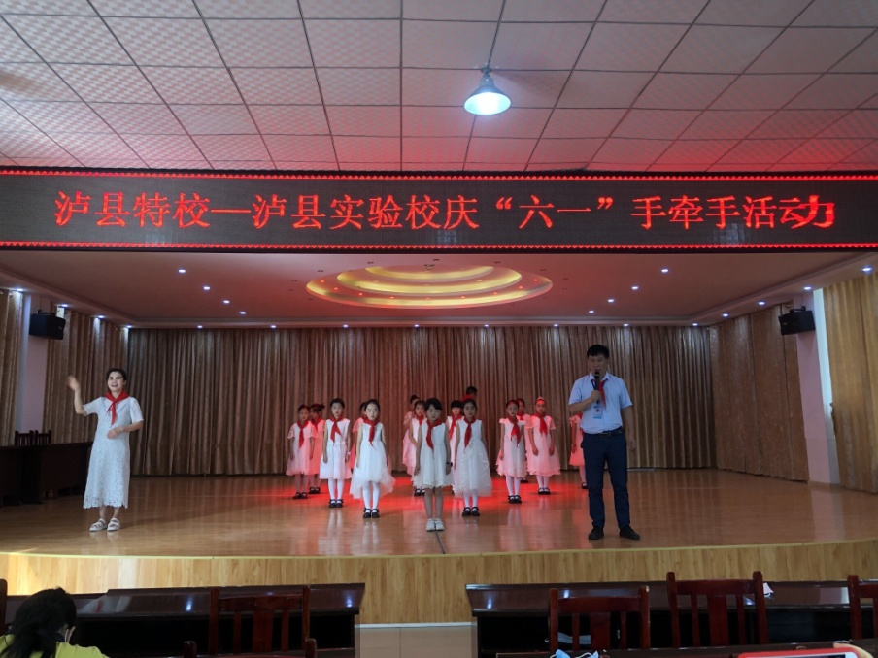
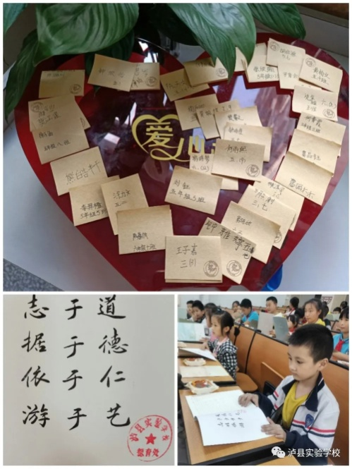
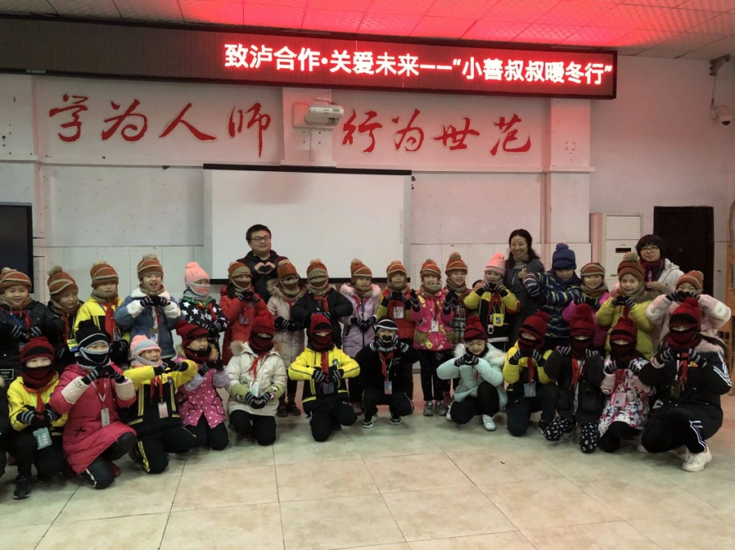
关爱教育

Slide 20
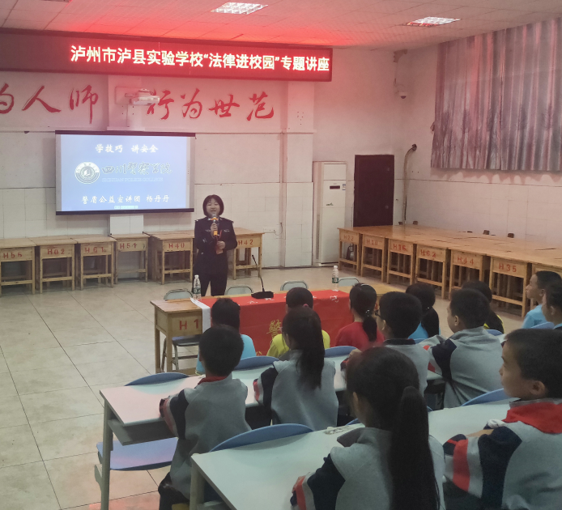
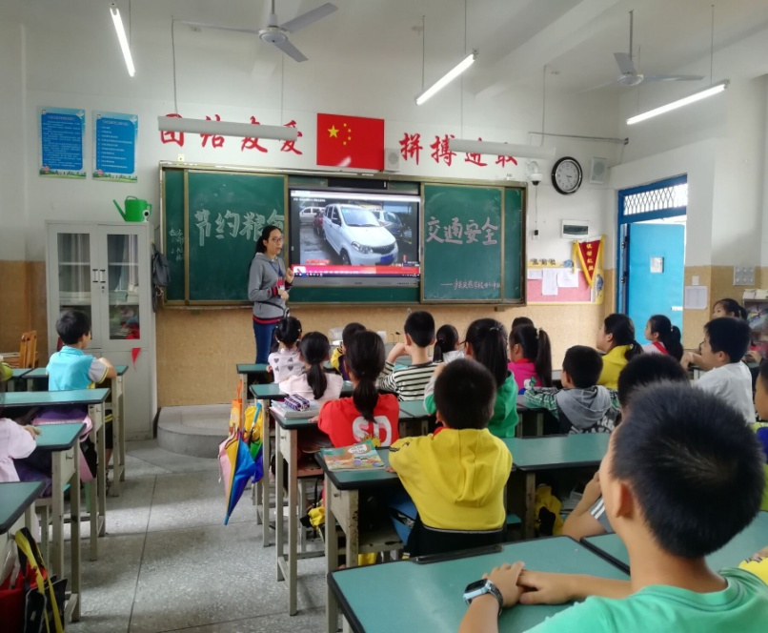
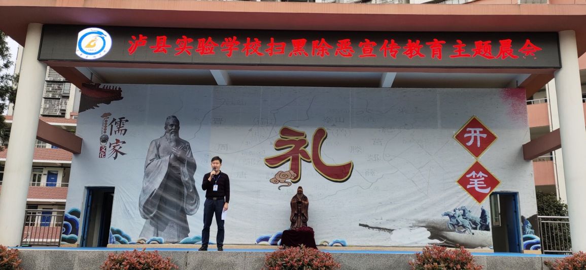
法制教育

Slide 21
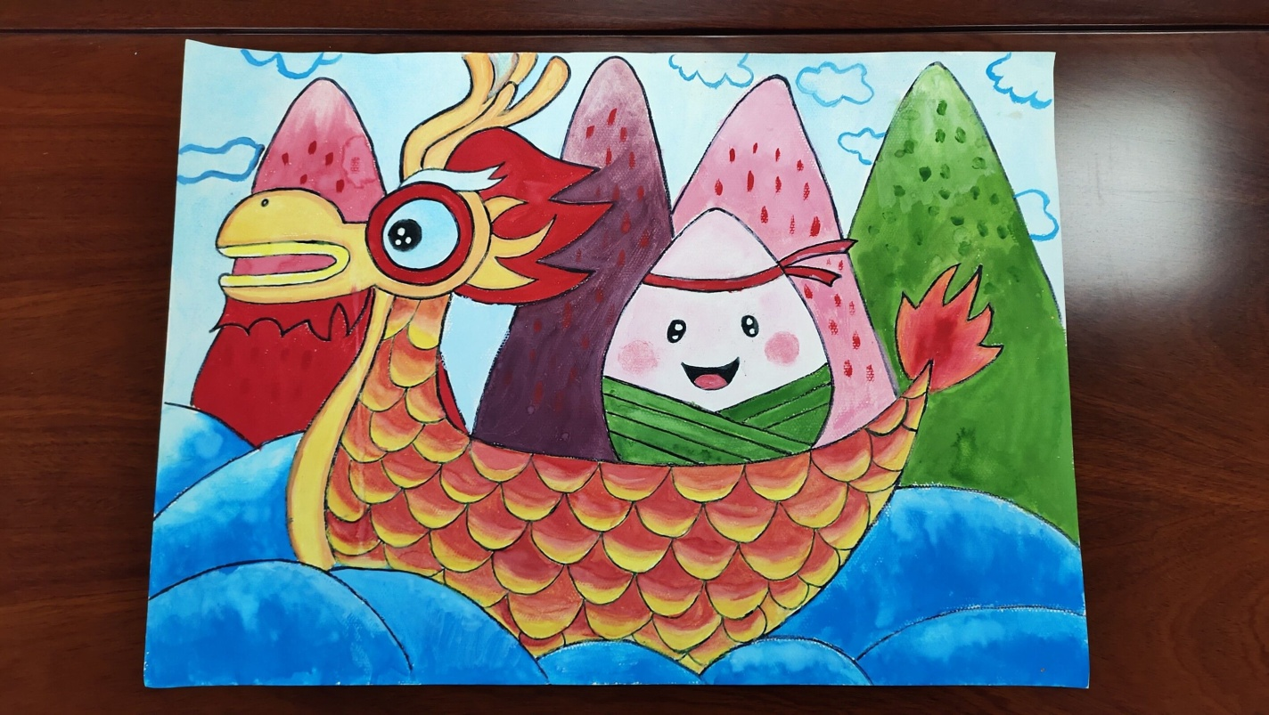
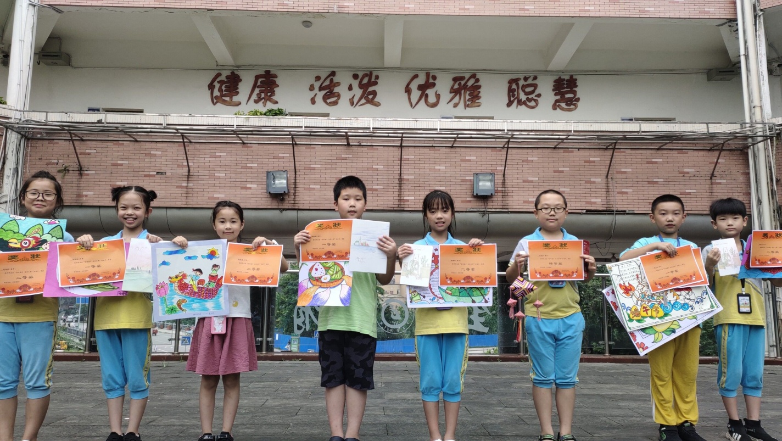
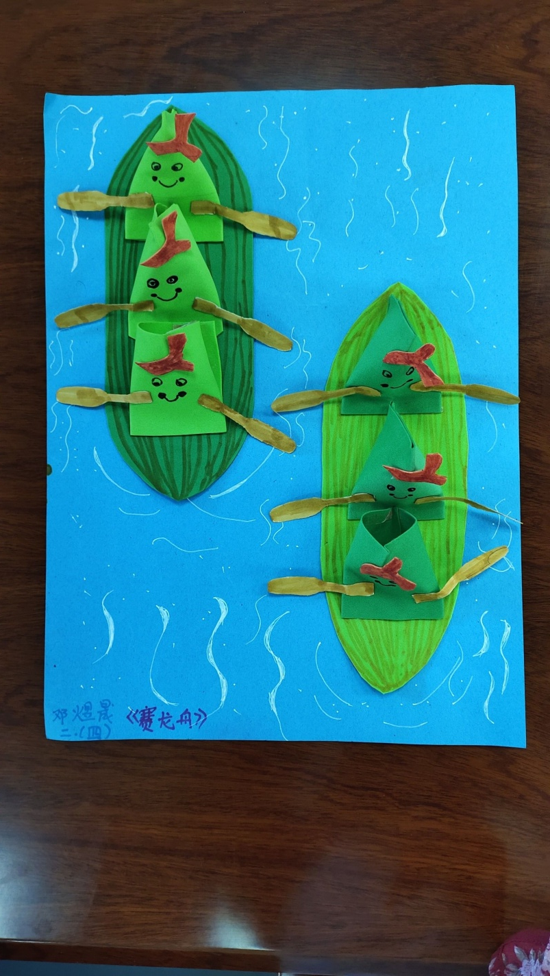
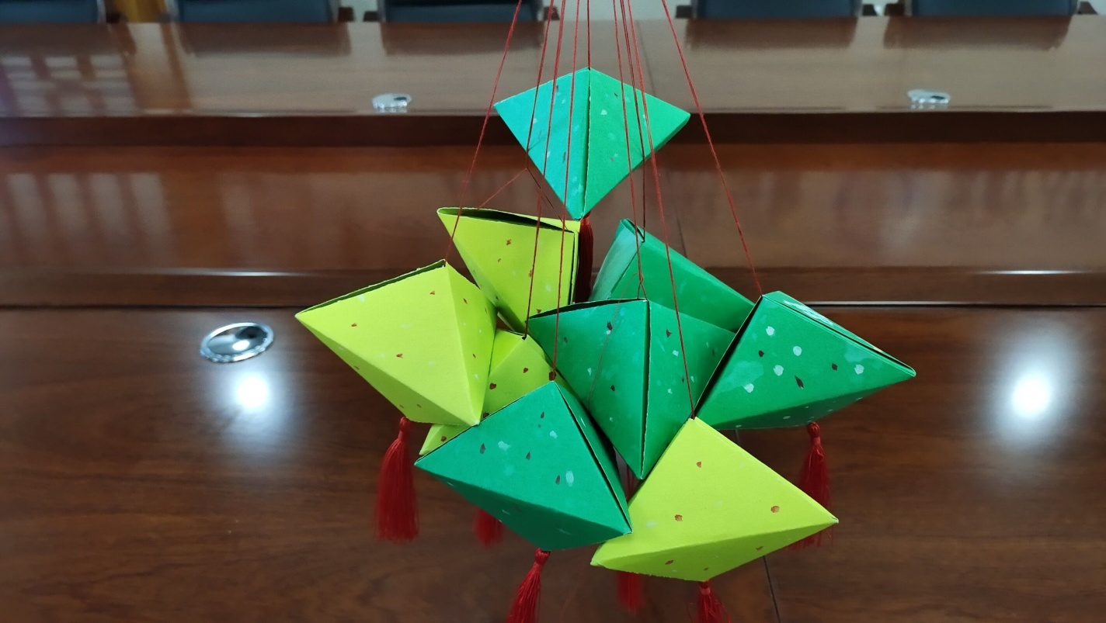
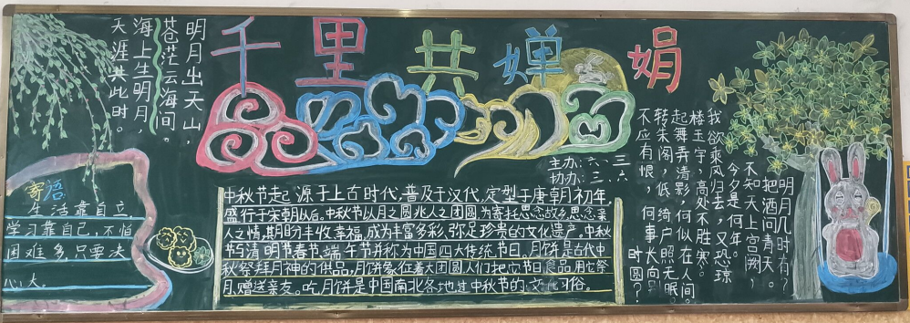
传统文化

Slide 22
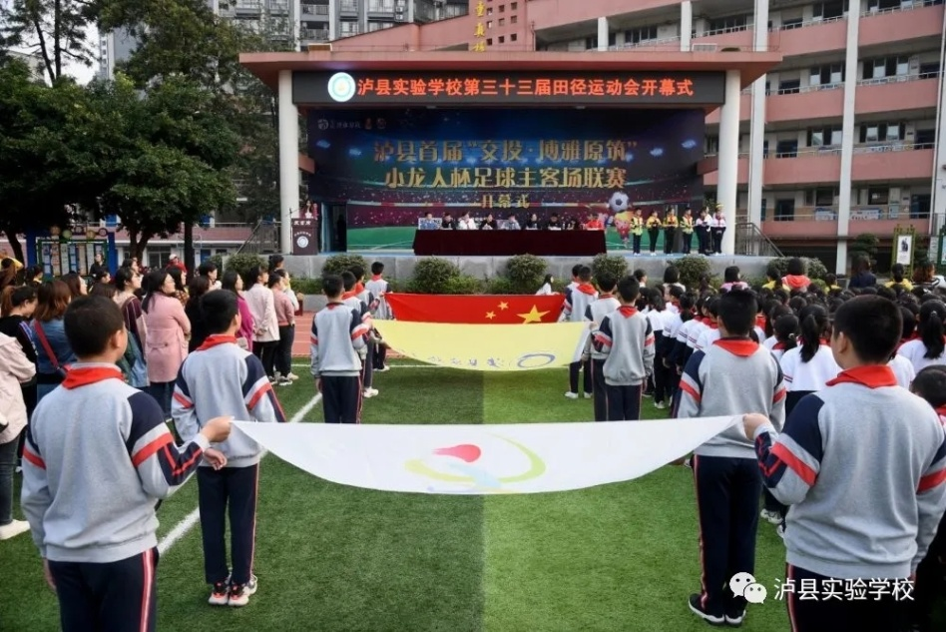
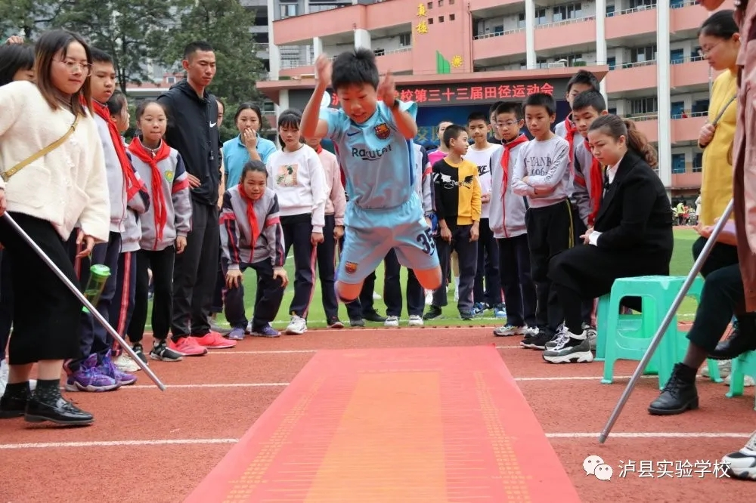
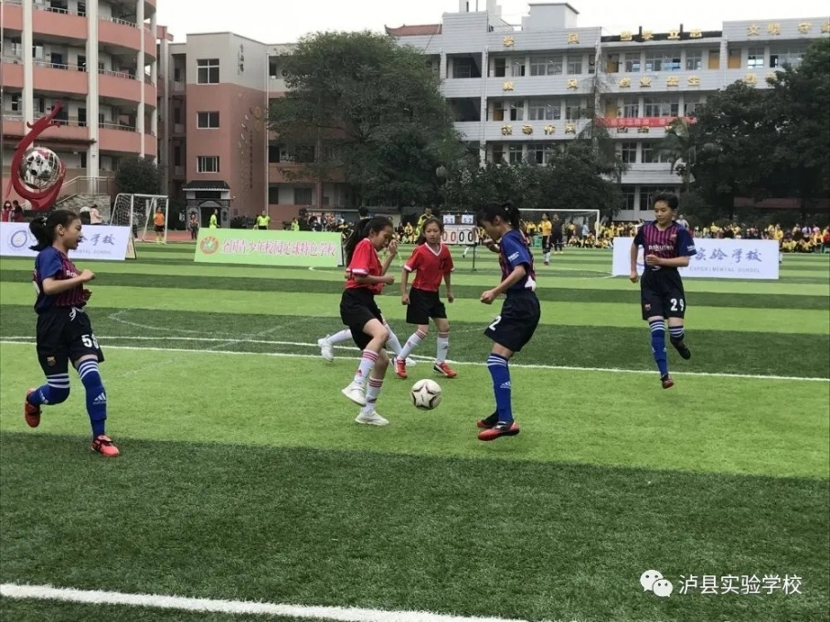
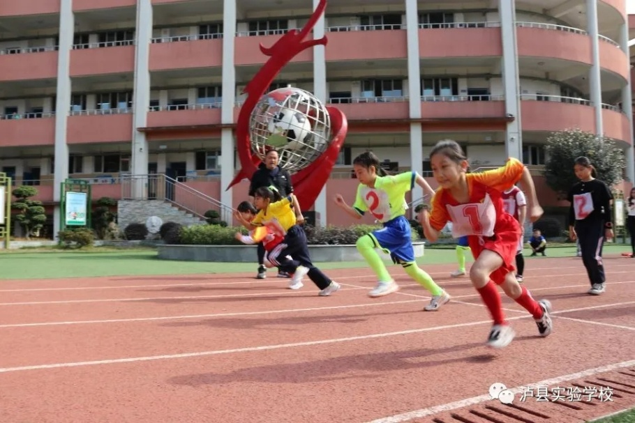
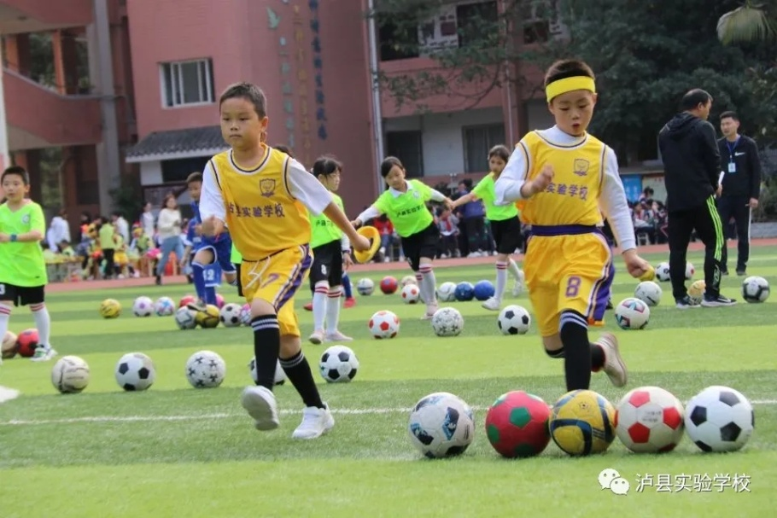
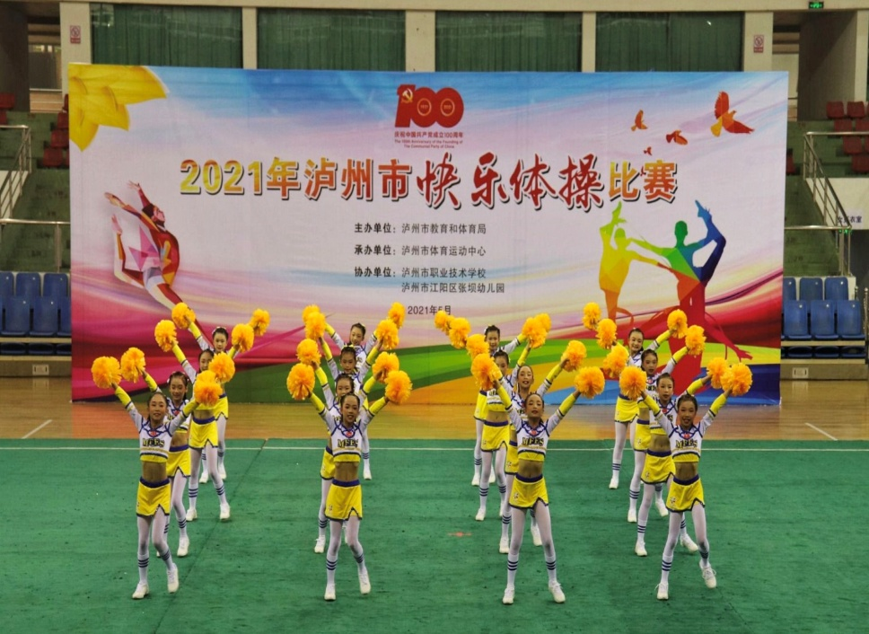
体育健康

Slide 23
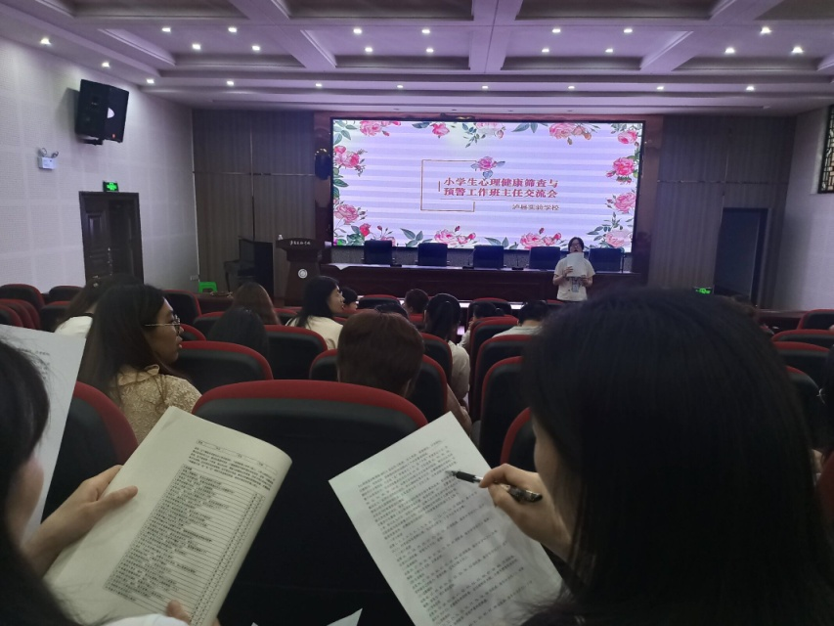
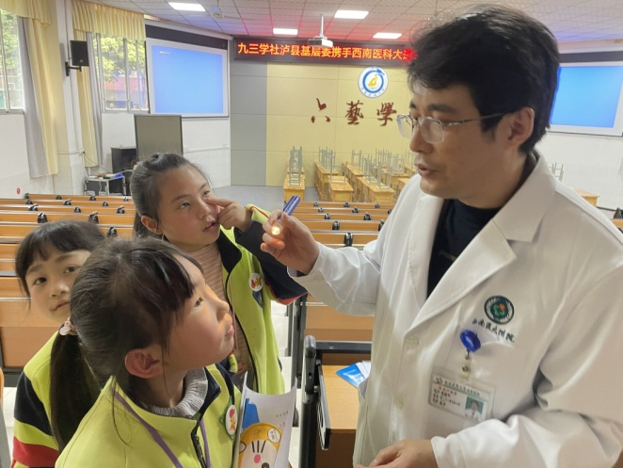
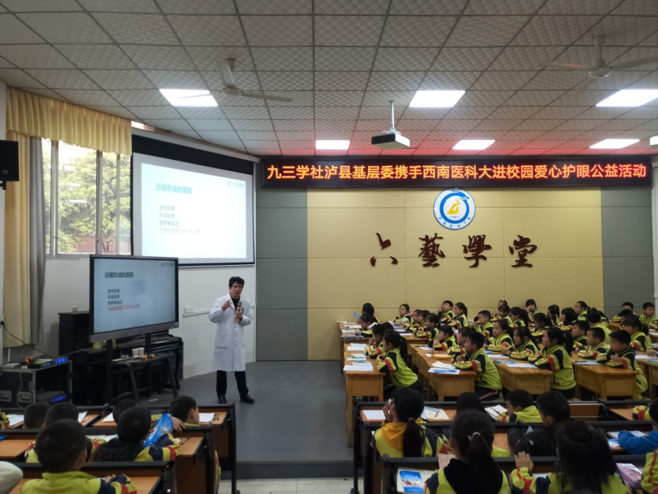
体育健康

Slide 24
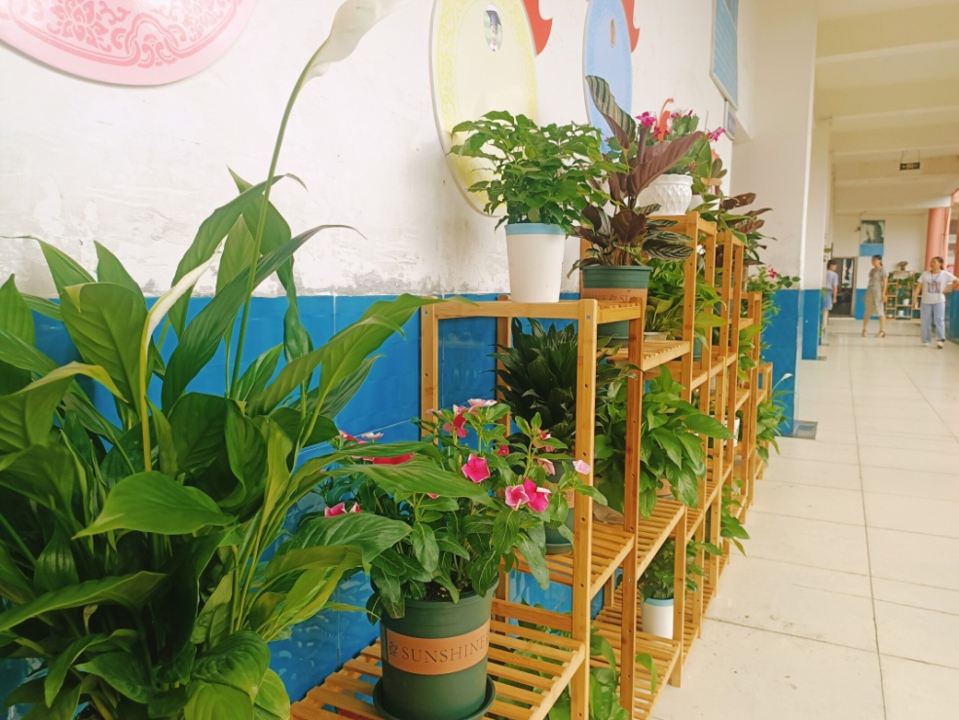
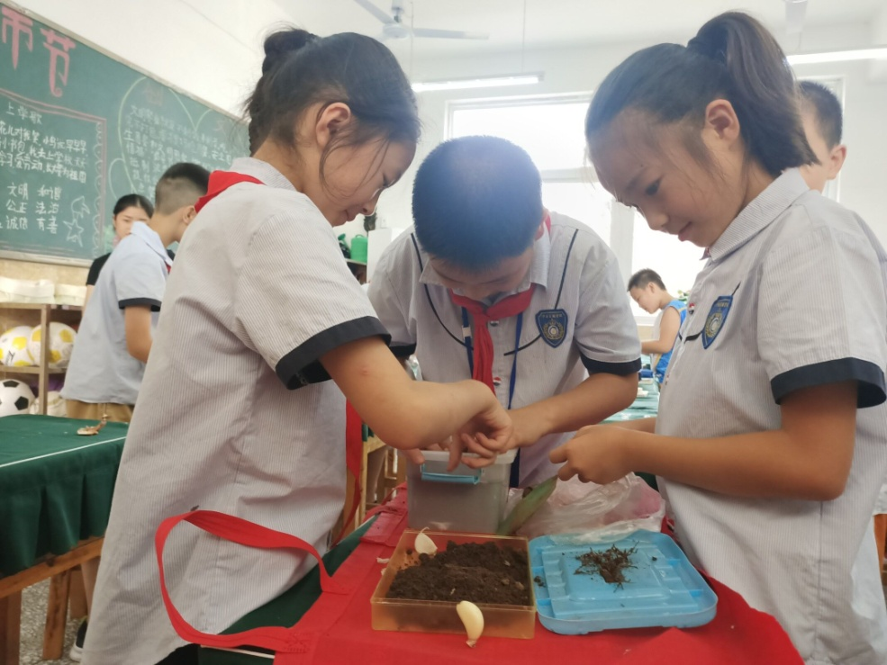
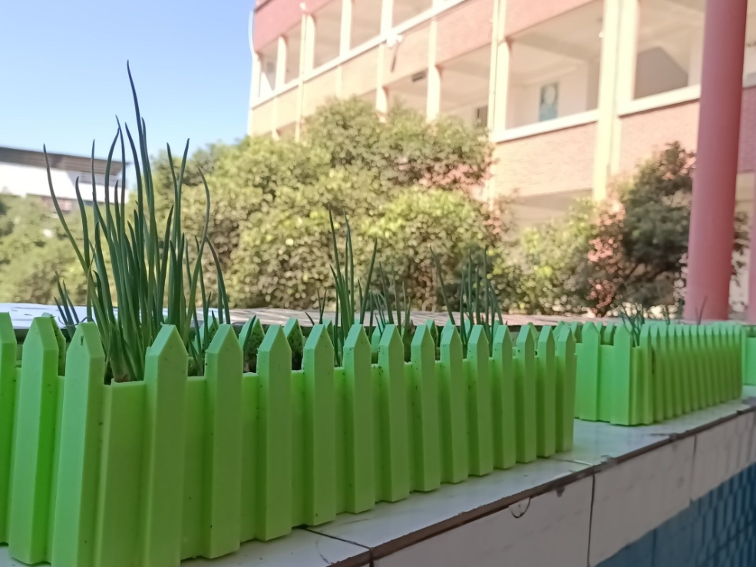
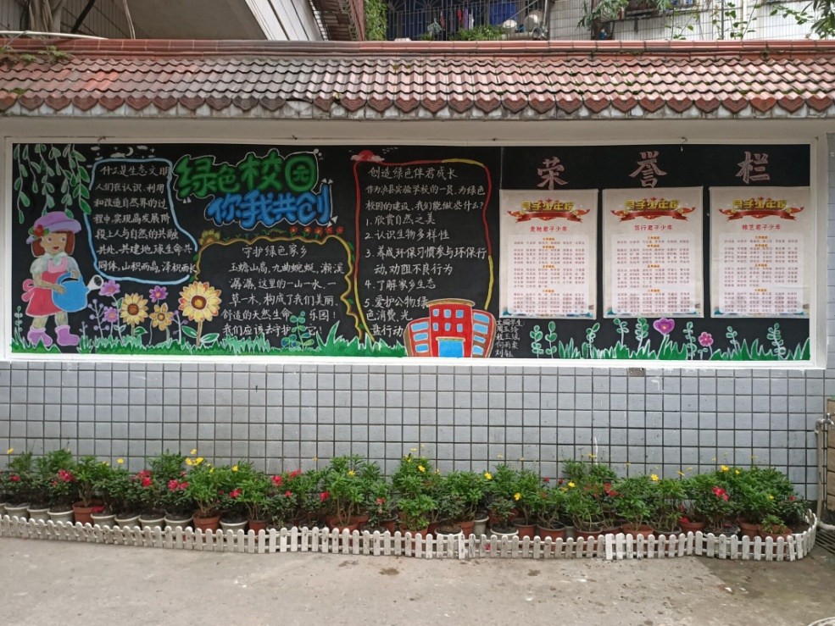
环保教育

Slide 25
四
开展特色活动，助力学生成长

Slide 26
01
特色活动目标
我懂的邻里生活讲道德，能关注周围环境卫生，合理使用现代化产品。
四年级
一年级
我能迅速的适应小学生活，能收拾整理自己的书包、书桌。
五年级
我能找打自己与他人的长处，做一个诚信的人，了解我国的国宝和国粹。
我能遵守生活中的规则，能用恰当的方式表达对长辈的感激、尊敬与关心，懂得感恩。
三年级
六年级
我爱班级，我爱家乡。
二年级
我能读懂国家与民族的历史，具有民族使命感，合理安排时间。

Slide 27
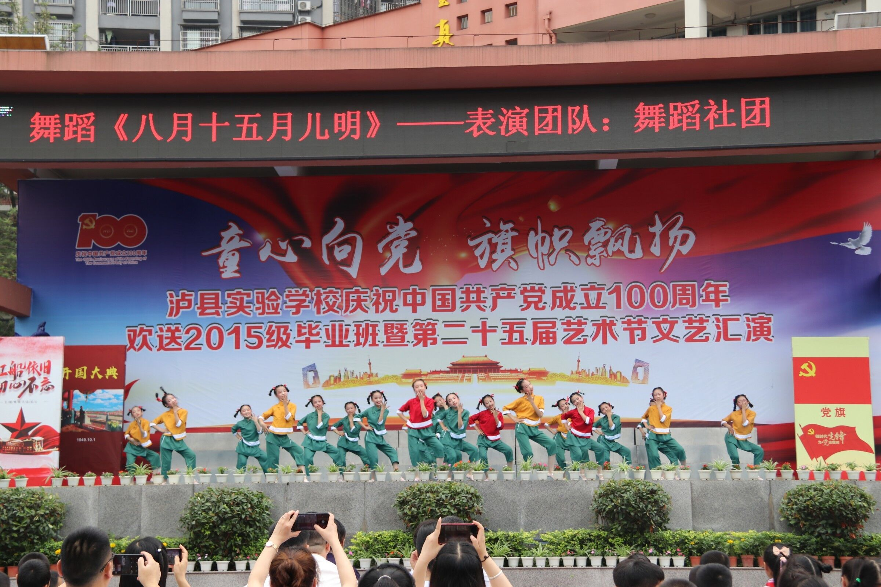
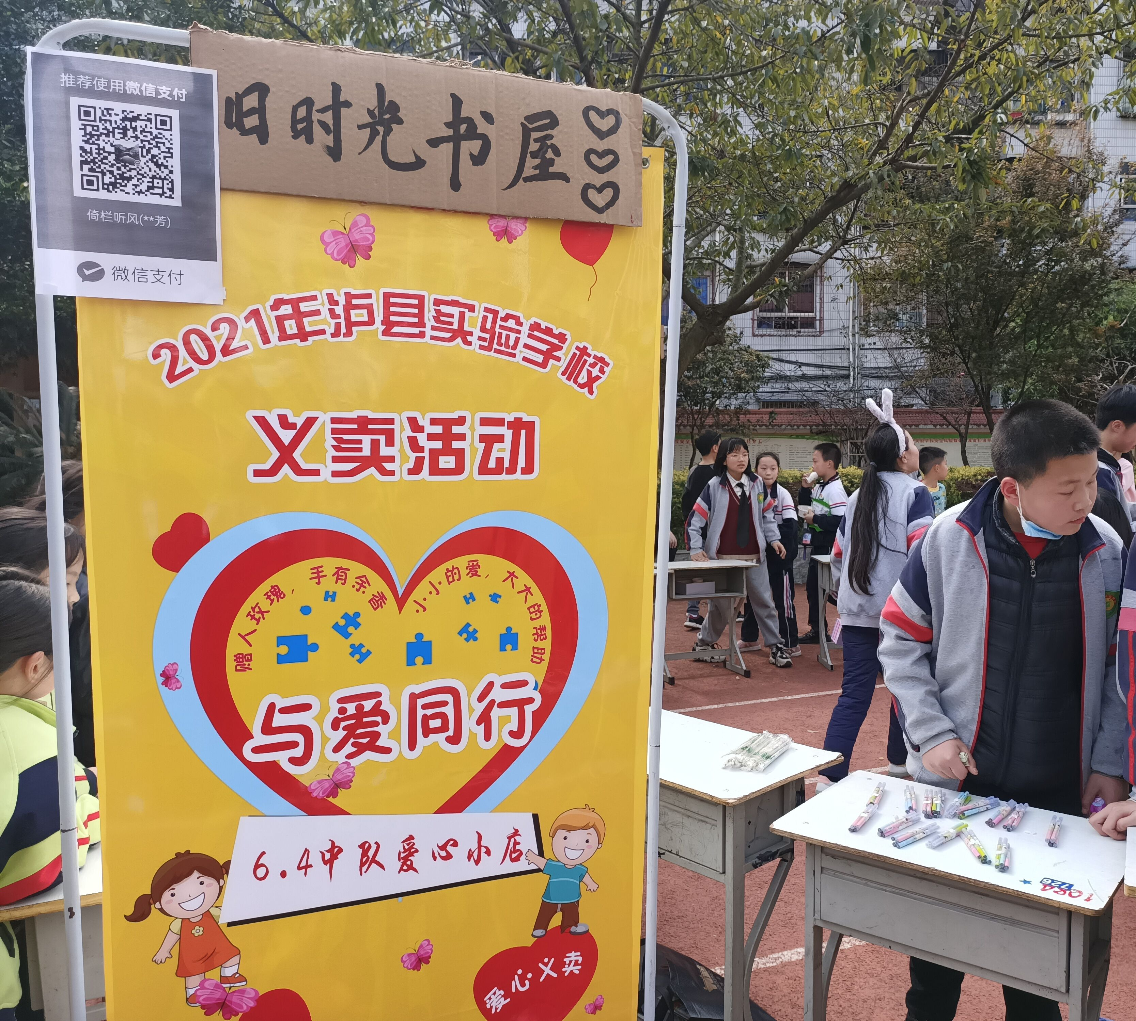
02
特色活动项目
四礼八仪
体育艺术文化节
义卖活动
项目负责制

Slide 28
项目负责制
第一项：大课间
责任人：邓志礼（校长）

Slide 29
第二项：文明就餐
五项责任制
责任人：陈勇（副书记）

Slide 30
五项责任制
第三项：环境卫生
责任人：程瑜（副校长）

Slide 31
五项责任制
第四项：课堂常规
责任人：牟丽（副校长）

Slide 32
五项责任制
第五项：普通话
责任人：方勇（校长助理）

Slide 33
特色活动训练内容
三年级
一年级
五年级
社会知识
家国情怀
行为习惯
二年级
四年级
六年级
感恩奉献
学习方法
思维能力

Slide 34
三年级春期主题活动——品丝路文化，养春蚕品质

Slide 35
五年级春期主题活动——风筝节

Slide 36
六年级春期主题活动——爱心义卖

Slide 37
结 束 语
这里输入结束语！

Slide 38
感谢您的观看！
2
0
2
1

